Slide 1

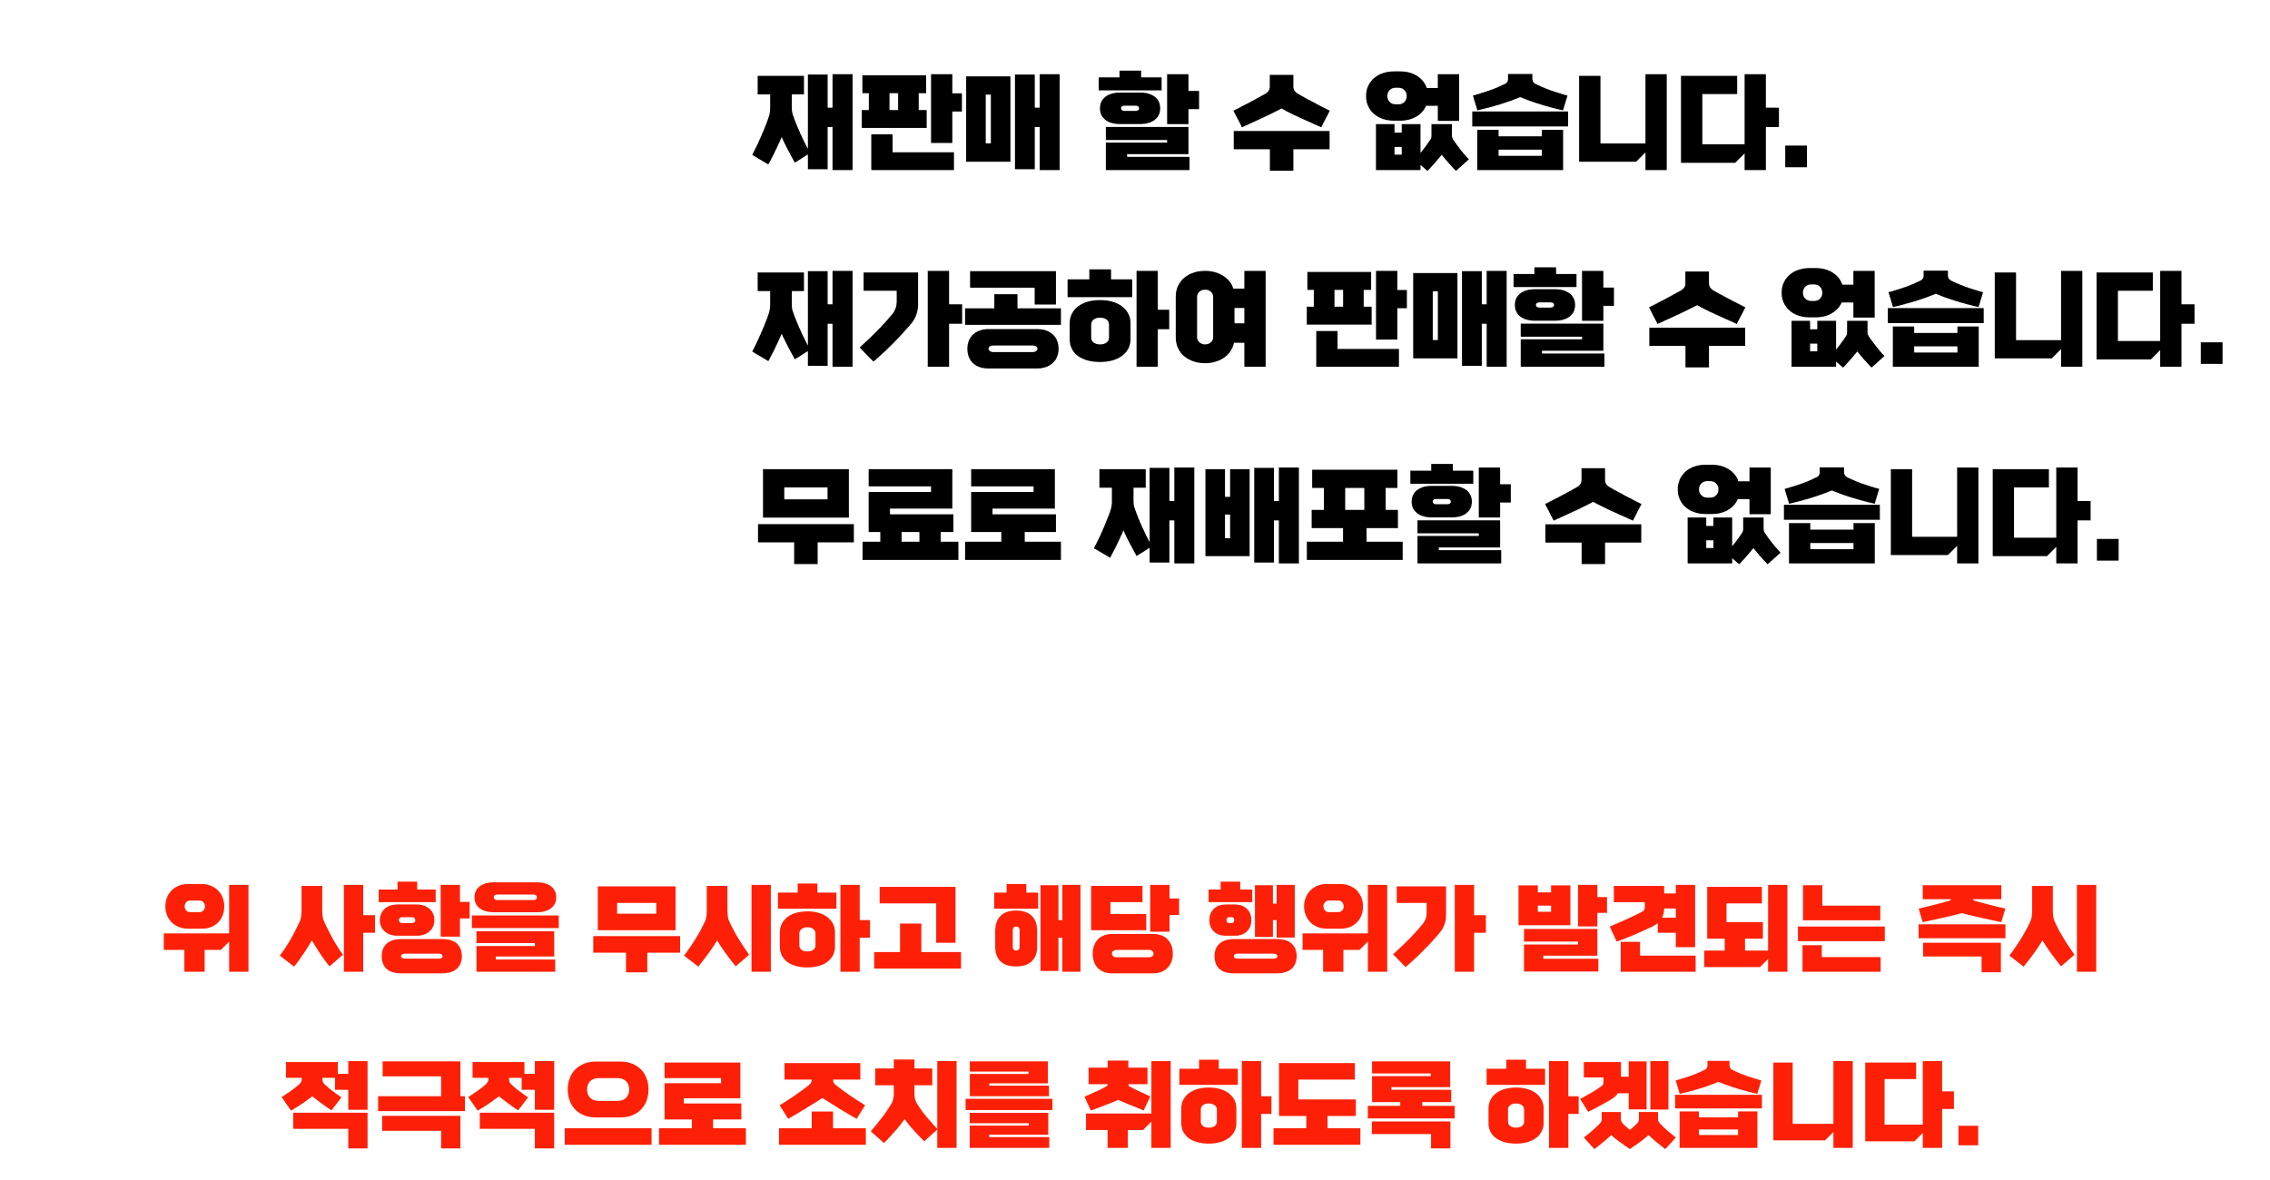

Slide 2



Slide 3


Slide 4

NEUMORPHISM
미스터 피피티
파워포인트 템플릿
신경과학과 ㅣ 미스터 피피티

Slide 5
NEUMORPHISM
미스터 피피티
파워포인트 템플릿
신경과학과 ㅣ 미스터 피피티

Slide 6

1. 타이틀 적어주세요
소제목에 대한 설명을 여기에 상세히 적어주세요.

Slide 7

1
타이틀 적어주세요
소제목에 대한 설명을 여기에 상세히 적어주세요.

Slide 8
INDEX
01. 타이틀 입력하세요
02. 타이틀 입력하세요
03. 타이틀 입력하세요
04. 타이틀 입력하세요

Slide 9
INDEX
01. 타이틀 입력
02. 타이틀 입력
• 소제목 입력하세요
• 소제목 입력하세요
• 소제목 입력하세요
• 소제목 입력하세요
• 소제목 입력하세요
• 소제목 입력하세요
03. 타이틀 입력
04. 타이틀 입력
• 소제목 입력하세요
• 소제목 입력하세요
• 소제목 입력하세요
• 소제목 입력하세요
• 소제목 입력하세요
• 소제목 입력하세요

Slide 10

감사합니다!
THANK
YOU
신경과학과 ㅣ 미스터 피피티

Slide 11
감사합니다!
THANK YOU
신경과학과 ㅣ 미스터 피피티

Slide 12
소제목 입력
타이틀을 완전 멋지게 입력하세요
+78%
안녕하세요, 미스터 피피티입니다. 저는 SNS에서 피피티 디자인 관련 내용을 제공해드리고
안녕하세요, 저는 미스터
피피티, PPT 도우미입니다.
키워드 입력
안녕하세요, 미스터 피피티입니다. 저는 SNS에서 피피티 디자인 관련 내용을 제공해드리고 있습니다. 주로 인스타, 유튜브 그리고 블로그에서 활동 중입니다. 피피티 템플릿도 스마트 스토어에서 판매 중이기도 합니다.
+37%
안녕하세요, 미스터 피피티입니다. 저는 SNS에서 피피티 디자인 관련 내용을 제공해드리고
키워드 입력

Slide 13
소제목 입력
타이틀을 완전 멋지게 입력하세요
+78%
안녕하세요, 미스터 피피티입니다. 저는 SNS에서 피피티 디자인 관련 내용을 제공해드리고
안녕하세요, 저는 미스터
피피티, PPT 도우미입니다.
키워드 입력
안녕하세요, 미스터 피피티입니다. 저는 SNS에서 피피티 디자인 관련 내용을 제공해드리고 있습니다. 주로 인스타, 유튜브 그리고 블로그에서 활동 중입니다. 피피티 템플릿도 스마트 스토어에서 판매 중이기도 합니다.
+37%
안녕하세요, 미스터 피피티입니다. 저는 SNS에서 피피티 디자인 관련 내용을 제공해드리고
키워드 입력

Slide 14
소제목 입력
타이틀을 완전 멋지게 입력하세요
키워드 입력
안녕하세요, 미스터 피피티입니다.
저는 SNS에서 피피티 관련 내용을 제공합니다.
88%
키워드 입력
안녕하세요, 미스터 피피티입니다.
저는 SNS에서 피피티 관련 내용을 제공합니다.
키워드 입력
안녕하세요, 저는
미스터 피피티입니다
키워드 입력
안녕하세요, 미스터 피피티입니다.
저는 SNS에서 피피티 관련 내용을 제공합니다.

Slide 15
소제목 입력
타이틀을 완전 멋지게 입력하세요
키워드 입력
안녕하세요, 미스터 피피티입니다.
저는 SNS에서 피피티 관련 내용을 제공합니다.
88%
키워드 입력
안녕하세요, 미스터 피피티입니다.
저는 SNS에서 피피티 관련 내용을 제공합니다.
키워드 입력
안녕하세요, 저는
미스터 피피티입니다
키워드 입력
안녕하세요, 미스터 피피티입니다.
저는 SNS에서 피피티 관련 내용을 제공합니다.

Slide 16
소제목 입력
타이틀을 완전 멋지게 입력하세요
안녕하세요, 미스터 피피티입니다.
저는 SNS에서 피피티 꿀팁을 제공해드리고 있습니다.
98%
+3,527
17K
+17.3%
키워드 입력하기
키워드 입력하기
키워드 입력하기
키워드 입력하기

Slide 17
소제목 입력
타이틀을 완전 멋지게 입력하세요
안녕하세요, 미스터 피피티입니다.
저는 SNS에서 피피티 꿀팁을 제공해드리고 있습니다.
98%
+3,527
17K
+17.3%
키워드 입력하기
키워드 입력하기
키워드 입력하기
키워드 입력하기

Slide 18
소제목 입력
타이틀을 완전 멋지게 입력하세요
안녕하세요, 미스터 피피티입니다.
저는 SNS에서 피피티 꿀팁을 제공해드리고 있습니다.
98%
+3,527
17K
+17.3%
키워드 입력하기
키워드 입력하기
키워드 입력하기
키워드 입력하기

Slide 19

소제목 입력
타이틀을 완전 멋지게 입력하세요
키워드 입력
키워드 입력
키워드 입력
안녕하세요, 미스터 피피티입니다. 저는 SNS에서 피피티 디자인 관련 내용을 제공해드리고
안녕하세요, 미스터 피피티입니다. 저는 SNS에서 피피티 디자인 관련 내용을 제공해드리고
안녕하세요, 미스터 피피티입니다. 저는 SNS에서 피피티 디자인 관련 내용을 제공해드리고

Slide 20
소제목 입력
타이틀을 완전 멋지게 입력하세요
55%
36%
88%
키워드 입력
키워드 입력
키워드 입력

Slide 21
소제목 입력
타이틀을 완전 멋지게 입력하세요
55%
36%
88%
키워드 입력
키워드 입력
키워드 입력

Slide 22

소제목 입력
타이틀을 완전 멋지게 입력하세요
안녕하세요, 미스터 피피티입니다.
저는 SNS에서 피피티 꿀팁을 제공합니다.
키워드 입력
키워드 입력
안녕하세요, 미스터 피피티입니다. 저는 SNS에서 피피티 디자인 관련 내용을 제공해드리고
안녕하세요, 미스터 피피티입니다. 저는 SNS에서 피피티 디자인 관련 내용을 제공해드리고

Slide 23
소제목 입력
타이틀을 완전 멋지게 입력하세요
키워드 입력
안녕하세요, 미스터 피피티입니다.
저는 SNS에서 피피티 관련 내용을 제공합니다.
키워드 입력
키워드 입력
안녕하세요, 미스터 피피티입니다.
저는 SNS에서 피피티 관련 내용을 제공합니다.
안녕하세요, 미스터 피피티입니다.
저는 SNS에서 피피티 관련 내용을 제공합니다.

Slide 24

소제목 입력
타이틀을 완전
멋지게 입력하세요
안녕하세요, 미스터 피피티입니다.
저는 SNS에서 피피티 꿀팁을 제공합니다.
키워드
입력하세요
키워드를 입력해 주세요
내용을 완전
멋지게 입력하기
내용을 완전
멋지게 입력하기
Made by Mister Powerpoint Presentation

Slide 25
소제목 입력
타이틀을 완전 멋지게 입력하세요
키워드 입력
키워드 입력
안녕하세요, 미스터 피피티입니다.
저는 SNS에서 피피티 내용을 제공합니다.
안녕하세요, 미스터 피피티입니다.
저는 SNS에서 피피티 관련 내용을 제공합니다.
키워드
입력하세요
키워드 입력
키워드 입력
안녕하세요, 미스터 피피티입니다.
저는 SNS에서 피피티 내용을 제공합니다.
안녕하세요, 미스터 피피티입니다.
저는 SNS에서 피피티 관련 내용을 제공합니다.

Slide 26


소제목 입력
타이틀을 완전 멋지게 입력하세요
안녕하세요, 미스터 피피티입니다.
SNS에서 피피티 꿀팁을 제공합니다.
안녕하세요, 미스터 피피티입니다.
저는 SNS에서 피피티 꿀팁을 완전 멋지게 제공합니다.
키워드 입력
안녕하세요, 미스터 피피티입니다.
저는 SNS에서 피피티 관련 내용을 제공합니다.
안녕하세요, 미스터 피피티입니다.
저는 SNS에서 피피티 꿀팁을 완전 멋지게 제공합니다.
Made by Mister Powerpoint Presentation

Slide 27
소제목 입력
타이틀을 완전 멋지게 입력하세요
키워드 입력
키워드 입력
키워드 입력
안녕하세요, 미스터 피피티입니다.
저는 SNS에서 피피티 관련 내용을 완전 멋지게 제공합니다.
안녕하세요, 미스터 피피티입니다.
저는 SNS에서 피피티 관련 내용을 완전 멋지게 제공합니다.
안녕하세요, 미스터 피피티입니다.
저는 SNS에서 피피티 관련 내용을 완전 멋지게 제공합니다.

Slide 28
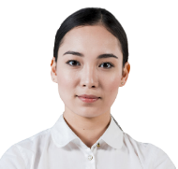
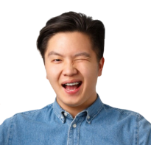

소제목 입력
타이틀을 완전 멋지게 입력하세요
Mr.Powerpoint
키워드 입력
키워드 입력
키워드 입력
안녕하세요, 미스터 피피티입니다.
저는 SNS에서 피피티 관련 내용을 완전 멋지게 제공합니다.
안녕하세요, 미스터 피피티입니다.
저는 SNS에서 피피티 관련 내용을 완전 멋지게 제공합니다.
안녕하세요, 미스터 피피티입니다.
저는 SNS에서 피피티 관련 내용을 완전 멋지게 제공합니다.

Slide 29
소제목 입력
타이틀을 완전 멋지게 입력하세요
키워드 입력
키워드 입력
키워드 입력
키워드 입력
키워드 입력
안녕하세요, 미스터 피피티입니다. PPT 궁금하시면 연락주세요.
안녕하세요, 미스터 피피티입니다. PPT 궁금하시면 연락주세요.
안녕하세요, 미스터 피피티입니다. PPT 궁금하시면 연락주세요.
안녕하세요, 미스터 피피티입니다. PPT 궁금하시면 연락주세요.
안녕하세요, 미스터 피피티입니다. PPT 궁금하시면 연락주세요.

Slide 30
소제목 입력
타이틀을 완전 멋지게 입력하세요
키워드 입력
키워드 입력
안녕하세요, 미스터 피피티입니다. 저는 SNS에서 피피티 디자인 관련 내용을 제공해드리고 있습니다. 주로 인스타그램, 유튜브 그리고 블로그에서 활동 중입니다. 피피티 템플릿도 스마트 스토어에서 판매 중이기도 합니다. 피피티 강의 출강도 합니다.
안녕하세요, 미스터 피피티입니다. 저는 SNS에서 피피티 디자인 관련 내용을 제공해드리고 있습니다. 주로 인스타그램, 유튜브 그리고 블로그에서 활동 중입니다. 피피티 템플릿도 스마트 스토어에서 판매 중이기도 합니다.

Slide 31

소제목 입력
타이틀을 완전 멋지게 입력하세요
키워드 입력
안녕하세요, 미스터 피피티입니다. 저는 SNS에서 피피티 디자인 관련 내용을 제공해드리고 있습니다. 주로 인스타그램, 유튜브 그리고 블로그에서 활동 중입니다.
키워드 입력
안녕하세요, 미스터 피피티입니다. 저는 SNS에서 피피티 디자인 관련 내용을 제공해드리고 있습니다. 주로 인스타그램, 유튜브 그리고 블로그에서 활동 중입니다.

Slide 32
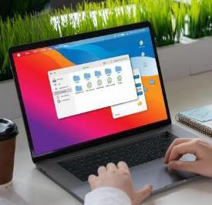

소제목 입력
타이틀을 완전
멋지게 입력하세요
키워드 입력
키워드 입력
안녕하세요, 미스터 피피티입니다. 저는 SNS에서 피피티 디자인 관련 내용을 제공해드리고 있습니다. 주로 인스타그램, 유튜브 그리고 블로그에서 활동 중입니다. 피피티 템플릿도 스마트 스토어에서 판매 중이기도 합니다.
중요 키워드
입력해주세요.
+ 3,792

Slide 33
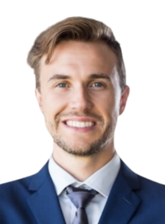
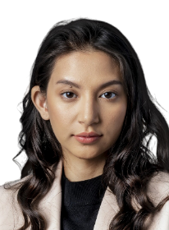
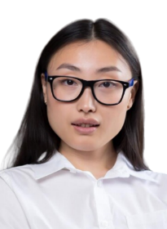
소제목 입력
타이틀을 완전 멋지게 입력하세요
김유신
신지민
박지우
전략 마케팅부 팀장
전략 마케팅부 과장
전략 마케팅부 대리

Slide 34

소제목 입력
타이틀을 완전
멋지게 입력하세요
87%
키워드 입력
안녕하세요, 미스터 피피티입니다. 저는 SNS에서 피피티 디자인 관련 내용을 제공해드리고 있습니다. 주로 인스타그램, 유튜브 그리고 블로그에서 활동 중입니다.
키워드 입력
키워드 입력
+ 123%

Slide 35

소제목 입력
타이틀을 완전
멋지게 입력하세요
1,053
4,235
953
키워드 입력하세요.
키워드 입력하세요.
키워드 입력하세요.
키워드 입력
안녕하세요, 미스터 피피티입니다. 저는 SNS에서 피피티 디자인 관련 내용을 제공해드리고 있습니다. 주로 인스타그램, 유튜브 그리고 블로그에서 활동 중입니다. 피피티 템플릿도 스마트

Slide 36
하지 말아야 할 것을
효율적으로 하는 것보다
더 비생산적인 것은 없다
- 피터 드러커 / Peter Drucker

Slide 37
하지 말아야 할 것을
효율적으로 하는 것보다
더 비생산적인 것은 없다
- 피터 드러커 / Peter Drucker

Slide 38
소제목 입력
타이틀을 완전 멋지게 입력하세요
항목 01 | 항목 02 | 항목 03 | 항목 04 | 항목 05
내용을 입력하세요 | 완료 | ￦789,000 | 내용을 아주 상세히 입력해 주세요. | 키워드 입력하세요
내용을 입력하세요 | 미완료 | ￦789,000 | 내용을 아주 상세히 입력해 주세요. | 키워드 입력하세요
내용을 입력하세요 | 진행중 | ￦789,000 | 내용을 아주 상세히 입력해 주세요. | 키워드 입력하세요
내용을 입력하세요 | 완료 | ￦789,000 | 내용을 아주 상세히 입력해 주세요. | 키워드 입력하세요
내용을 입력하세요 | 완료 | ￦789,000 | 내용을 아주 상세히 입력해 주세요. | 키워드 입력하세요

Slide 39
소제목 입력
타이틀을 완전 멋지게 입력하세요
테이블 타이틀을 입력해 주세요
항목 01 | 항목 02 | 항목 03 | 결과
내용을 입력해주세요 | 47899 | 47899 | Y
내용을 입력해주세요 | 47899 | 47899 | N
내용을 입력해주세요 | 47899 | 47899 | Y
완전 멋진
키워드 입력
안녕하세요, 미스터 피피티입니다. 저는 SNS에서 피피티 디자인 관련 내용을 제공해드리고 있습니다. 주로 인스타그램, 유튜브 그리고 블로그에서 활동 중입니다. 피피티 템플릿도 스마트 스토어에서 판매 중이기도 합니다. 피피티 강의 출강도 합니다.
테이블 타이틀을 입력해 주세요
항목 01 | 항목 02 | 항목 03 | 결과
내용을 입력해주세요 | 47899 | 47899 | Y
내용을 입력해주세요 | 47899 | 47899 | N
내용을 입력해주세요 | 47899 | 47899 | Y

Slide 40
소제목 입력
타이틀을 완전 멋지게 입력하세요
테이블 타이틀을 입력해 주세요
항목 01 | 항목 02 | 항목 03 | 결과
내용을 입력해주세요 | 47899 | 47899 | Y
내용을 입력해주세요 | 47899 | 47899 | N
내용을 입력해주세요 | 47899 | 47899 | Y
완전 멋진
키워드 입력
안녕하세요, 미스터 피피티입니다. 저는 SNS에서 피피티 디자인 관련 내용을 제공해드리고 있습니다. 주로 인스타그램, 유튜브 그리고 블로그에서 활동 중입니다. 피피티 템플릿도 스마트 스토어에서 판매 중이기도 합니다. 피피티 강의 출강도 합니다.
테이블 타이틀을 입력해 주세요
항목 01 | 항목 02 | 항목 03 | 결과
내용을 입력해주세요 | 47899 | 47899 | Y
내용을 입력해주세요 | 47899 | 47899 | N
내용을 입력해주세요 | 47899 | 47899 | Y

Slide 41
소제목 입력
타이틀을 완전 멋지게 입력하세요
중요한 내용을
완전 멋지게 잘 적어주세요.
+320%
안녕하세요, 미스터 피피티입니다. 저는 SNS에서 피피티 디자인 관련 내용을

Slide 42
소제목 입력
타이틀을 완전 멋지게 입력하세요
중요한 내용을
완전 멋지게 잘 적어주세요.
+320%
안녕하세요, 미스터 피피티입니다. 저는 SNS에서 피피티 디자인 관련 내용을

Slide 43
소제목 입력
타이틀을 완전 멋지게 입력하세요
1
키워드 입력
안녕하세요, 미스터 피피티입니다.
저는 SNS에서 피피티 디자인 관련 내용을 제공해드리고 있습니다.
키워드
2
키워드 입력
키워드
안녕하세요, 미스터 피피티입니다.
저는 SNS에서 피피티 디자인 관련 내용을 제공해드리고 있습니다.
키워드
3
키워드 입력
안녕하세요, 미스터 피피티입니다.
저는 SNS에서 피피티 디자인 관련 내용을 제공해드리고 있습니다.

Slide 44
소제목 입력
타이틀을 완전 멋지게 입력하세요
1
키워드 입력
안녕하세요, 미스터 피피티입니다.
저는 SNS에서 피피티 디자인 관련 내용을 제공해드리고 있습니다.
2
키워드 입력
안녕하세요, 미스터 피피티입니다.
저는 SNS에서 피피티 디자인 관련 내용을 제공해드리고 있습니다.
3
키워드 입력
안녕하세요, 미스터 피피티입니다.
저는 SNS에서 피피티 디자인 관련 내용을 제공해드리고 있습니다.

Slide 45
소제목 입력
타이틀을 완전 멋지게 입력하세요
키워드 입력
1,053
4,235
안녕하세요, 미스터 피피티입니다.
저는 SNS에서 피피티 디자인 관련 내용을 제공해드리고 있습니다.
키워드 입력하세요.
키워드 입력하세요.

Slide 46


소제목 입력
타이틀을 완전 멋지게 입력하세요
키워드 입력
키워드 입력
안녕하세요, 미스터 피피티입니다.
안녕하세요, 미스터 피피티입니다.
키워드 입력
키워드 입력
안녕하세요, 미스터 피피티입니다.
안녕하세요, 미스터 피피티입니다.
키워드 입력
키워드 입력
안녕하세요, 미스터 피피티입니다.
안녕하세요, 미스터 피피티입니다.

Slide 47
소제목 입력
타이틀을 완전 멋지게 입력하세요
키워드 입력
키워드 입력
안녕하세요, 미스터 피피티입니다.
안녕하세요, 미스터 피피티입니다.
키워드 입력
키워드 입력
안녕하세요, 미스터 피피티입니다.
안녕하세요, 미스터 피피티입니다.
키워드 입력
키워드 입력
안녕하세요, 미스터 피피티입니다.
안녕하세요, 미스터 피피티입니다.

Slide 48




소제목 입력
타이틀을 완전
멋지게 입력하세요
키워드 입력
안녕하세요, 미스터 피피티입니다.
저는 SNS에서 피피티 디자인 관련 내용을 제공해드리고 있습니다.
키워드 입력
안녕하세요, 미스터 피피티입니다.
저는 SNS에서 피피티 디자인 관련 내용을 제공해드리고 있습니다.
키워드 입력
안녕하세요, 미스터 피피티입니다.
저는 SNS에서 피피티 디자인 관련 내용을 제공해드리고 있습니다.

Slide 49

소제목 입력
타이틀을 완전 멋지게 입력하세요
안녕하세요, 미스터 피피티입니다.
SNS에서 피피티 꿀팁을 제공합니다.
35%
65%
키워드 입력
키워드 입력
안녕하세요, 미스터 피피티입니다.
안녕하세요, 미스터 피피티입니다.

Slide 50


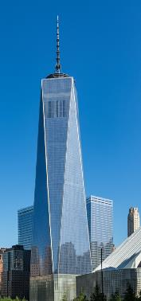
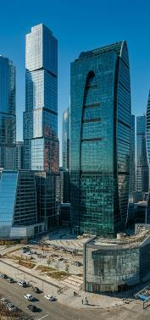
소제목 입력
타이틀을 완전 멋지게 입력하세요
안녕하세요, 미스터 피피티입니다.
SNS에서 피피티 꿀팁을 제공합니다.
키워드 입력
안녕하세요, 미스터 피피티입니다. 저는 SNS에서 피피티 디자인 관련 내용을 제공해드리고 있습니다. 주로 인스타그램, 유튜브 그리고 블로그에서 활동 중입니다.
키워드 입력
안녕하세요, 미스터 피피티입니다. 저는 SNS에서 피피티 디자인 관련 내용을 제공해드리고 있습니다. 주로 인스타그램, 유튜브 그리고 블로그에서 활동 중입니다.

Slide 51
소제목 입력
타이틀을 완전 멋지게 입력하세요
안녕하세요, 미스터 피피티입니다.
SNS에서 피피티 꿀팁을 제공합니다.
2019
2020
2021
2022
• 키워드 입력하세요
• 키워드 입력하세요
• 키워드 입력하세요
• 키워드 입력하세요
• 키워드 입력하세요
• 키워드 입력하세요
• 키워드 입력하세요
• 키워드 입력하세요
• 키워드 입력하세요
• 키워드 입력하세요
• 키워드 입력하세요
• 키워드 입력하세요

Slide 52
소제목 입력
타이틀을 완전 멋지게 입력하세요
안녕하세요, 미스터 피피티입니다.
SNS에서 피피티 꿀팁을 제공합니다.
2019
2020
2021
2022
• 키워드 입력하세요
• 키워드 입력하세요
• 키워드 입력하세요
• 키워드 입력하세요
• 키워드 입력하세요
• 키워드 입력하세요
• 키워드 입력하세요
• 키워드 입력하세요
• 키워드 입력하세요
• 키워드 입력하세요
• 키워드 입력하세요
• 키워드 입력하세요

Slide 53
소제목 입력
타이틀을 완전 멋지게 입력하세요
안녕하세요, 미스터 피피티입니다.
SNS에서 피피티 꿀팁을 제공합니다.
2019
2020
2021
2022
• 키워드 입력하세요
• 키워드 입력하세요
• 키워드 입력하세요
• 키워드 입력하세요
• 키워드 입력하세요
• 키워드 입력하세요
• 키워드 입력하세요
• 키워드 입력하세요
• 키워드 입력하세요
• 키워드 입력하세요
• 키워드 입력하세요
• 키워드 입력하세요

Slide 54
소제목 입력
타이틀을 완전
멋지게 입력하세요
키워드
+230%
키워드
키워드 입력
안녕하세요, 미스터 피피티입니다. 저는 SNS에서 피피티 디자인 관련 내용을 제공해드리고 있습니다.

Slide 55
소제목 입력
타이틀을 완전 멋지게 입력하세요
98%
70%
98%
키워드 입력
88%
키워드 입력
24%
48%
91%
키워드 입력
키워드
86%
키워드
안녕하세요, 미스터 피피티입니다. 저는 SNS에서 피피티 디자인 관련 내용을 제공해드리고 있습니다.
87%
키워드 입력
안녕하세요, 미스터 피피티입니다. 저는 SNS에서 피피티 디자인 관련 내용을 제공해드리고 있습니다.
66%
키워드 입력

Slide 56
소제목 입력
타이틀을 완전 멋지게 입력하세요
65%
키워드
입력
텍스트를 입력하세요
안녕하세요, 미스터 피피티입니다. 저는 SNS에서 피피티 디자인 관련 내용을 제공해드리고 있습니다.
23%
텍스트를 입력하세요
안녕하세요, 미스터 피피티입니다. 저는 SNS에서 피피티 디자인 관련 내용을 제공해드리고 있습니다.
12%
텍스트를 입력하세요
안녕하세요, 미스터 피피티입니다. 저는 SNS에서 피피티 디자인 관련 내용을 제공해드리고 있습니다.

Slide 57
소제목 입력
타이틀을 완전
멋지게 입력하세요
60%
키워드 입력
40%
키워드 입력

Slide 58
소제목 입력
타이틀을 완전
멋지게 입력하세요
91%
74%
49%
37%
키워드 입력
안녕하세요, 미스터 피피티입니다. 저는 SNS에서 피피티 디자인 관련 내용을 제공해드리고 있습니다. 주로 인스타그램, 유튜브 그리고 블로그에서 활동 중입니다.
키워드
키워드
키워드
키워드

Slide 59
소제목 입력
타이틀을 완전
멋지게 입력하세요
키워드
입력
키워드
입력
키워드
입력
텍스트 입력
안녕하세요, 미스터 피피티입니다. 저는 SNS에서 피피티 디자인 관련 내용을 제공해드리고 있습니다.
텍스트 입력
안녕하세요, 미스터 피피티입니다. 저는 SNS에서 피피티 디자인 관련 내용을 제공해드리고 있습니다.

Slide 60




소제목 입력
타이틀을 완전
멋지게 입력하세요
텍스트를 입력하세요
텍스트를 입력하세요
텍스트를 입력하세요
텍스트를 입력하세요
안녕하세요, 미스터 피피티입니다. 저는 SNS에서 피피티 디자인 관련 내용을 제공해드리고 있습니다.
안녕하세요, 미스터 피피티입니다. 저는 SNS에서 피피티 디자인 관련 내용을 제공해드리고 있습니다.
안녕하세요, 미스터 피피티입니다. 저는 SNS에서 피피티 디자인 관련 내용을 제공해드리고 있습니다.
안녕하세요, 미스터 피피티입니다. 저는 SNS에서 피피티 디자인 관련 내용을 제공해드리고 있습니다.

Slide 61
소제목 입력
타이틀을 완전 멋지게 입력하세요
텍스트를
입력하세요
텍스트를
입력하세요
안녕하세요, 미스터 피피티입니다. 저는 SNS에서 피피티 디자인 관련 내용을
안녕하세요, 미스터 피피티입니다. 저는 SNS에서 피피티 디자인 관련 내용을
텍스트를
입력하세요
텍스트를
입력하세요
안녕하세요, 미스터 피피티입니다. 저는 SNS에서 피피티 디자인 관련 내용을
안녕하세요, 미스터 피피티입니다. 저는 SNS에서 피피티 디자인 관련 내용을

Slide 62


소제목 입력
타이틀을 완전 멋지게 입력하세요
텍스트를 입력하세요
OUR
GOAL
안녕하세요, 미스터 피피티입니다. 저는 SNS에서 피피티 디자인 관련 내용을
텍스트를 입력하세요
안녕하세요, 미스터 피피티입니다. 저는 SNS에서 피피티 디자인 관련 내용을
텍스트를 입력하세요
안녕하세요, 미스터 피피티입니다. 저는 SNS에서 피피티 디자인 관련 내용을
텍스트를 입력하세요
안녕하세요, 미스터 피피티입니다. 저는 SNS에서 피피티 디자인 관련 내용을

Slide 63
소제목 입력
타이틀을 완전 멋지게 입력하세요
강점 Strength
S
W
약점 Weakness
관련 내용을 입력해 주세요.
다른 관련 내용을 입력해 주세요.
마지막 관련 내용을 입력해 주세요.
관련 내용을 입력해 주세요.
다른 관련 내용을 입력해 주세요.
마지막 관련 내용을 입력해 주세요.
Strength
Weakness
강점
약점
SWOT
Analysis
기회 Opportunity
O
T
위험 Threat
관련 내용을 입력해 주세요.
다른 관련 내용을 입력해 주세요.
마지막 관련 내용을 입력해 주세요.
관련 내용을 입력해 주세요.
다른 관련 내용을 입력해 주세요.
마지막 관련 내용을 입력해 주세요.
Opportunity
Threat
기회
위험

Slide 64
소제목 입력
타이틀을 완전 멋지게 입력하세요
01
02
03
04
키워드 입력
키워드 입력
키워드 입력
키워드 입력
안녕하세요, 미스터 피피티입니다. 저는 SNS에서 피피티 디자인
안녕하세요, 미스터 피피티입니다. 저는 SNS에서 피피티 디자인
안녕하세요, 미스터 피피티입니다. 저는 SNS에서 피피티 디자인
안녕하세요, 미스터 피피티입니다. 저는 SNS에서 피피티 디자인

Slide 65

소제목 입력
타이틀을 완전 멋지게 입력하세요
01
02
03
04
키워드 입력
키워드 입력
키워드 입력
키워드 입력
안녕하세요, 미스터 피피티입니다. 저는 SNS에서 피피티 디자인
안녕하세요, 미스터 피피티입니다. 저는 SNS에서 피피티 디자인
안녕하세요, 미스터 피피티입니다. 저는 SNS에서 피피티 디자인
안녕하세요, 미스터 피피티입니다. 저는 SNS에서 피피티 디자인

Slide 66
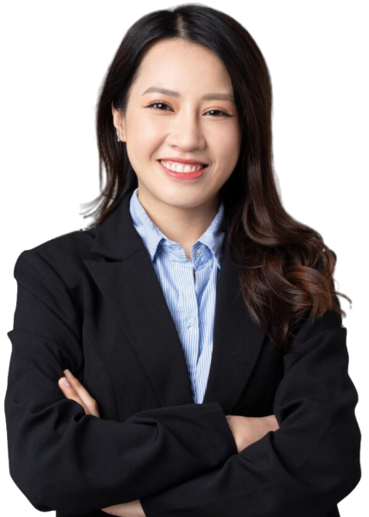
인류의 삶을
혁신할 기업,
그 중심에서
앞서는 평재건설!
안녕하십니까?
평재건설 대표이사 홍길동입니다.
향후 급변하는 세계산업시장의 변화와 순발력 있는
개발기술의 지원을 위해 항상 새롭게 시작한다는 자세로 연구, 노력할 것을 약속 드리며 전임직원을 대신하여 인사 드립니다.
감사합니다 :)
평재건설 대표이사
Impossible is Nothing
홍길동

Slide 67
소제목 입력
타이틀을 완전 멋지게 입력하세요
01
02
03
04
키워드 입력
키워드 입력
키워드 입력
키워드 입력
안녕하세요, 미스터 피피티입니다. 저는 SNS에서
안녕하세요, 미스터 피피티입니다. 저는 SNS에서
안녕하세요, 미스터 피피티입니다. 저는 SNS에서
안녕하세요, 미스터 피피티입니다. 저는 SNS에서
키워드 입력
키워드 입력
키워드 입력
키워드 입력

Slide 68
소제목 입력
타이틀을 완전 멋지게 입력하세요
01
02
03
키워드 입력
키워드 입력
키워드 입력
안녕하세요, 미스터 피피티입니다. 저는 SNS에서
안녕하세요, 미스터 피피티입니다. 저는 SNS에서
안녕하세요, 미스터 피피티입니다. 저는 SNS에서

Slide 69
소제목 입력
타이틀을 완전 멋지게 입력하세요
대표 이사
지원 부서 A
지원 부서 B
지원 부서 C
지원 부서 D
지원 부서 E
부서 팀원 A
부서 팀원 A
부서 팀원 A
부서 팀원 A
부서 팀원 A
부서 팀원 B
부서 팀원 B
부서 팀원 B
부서 팀원 B
부서 팀원 B
부서 팀원 C
부서 팀원 C
부서 팀원 C
부서 팀원 C
부서 팀원 D
부서 팀원 D

Slide 70
소제목 입력
타이틀을 완전 멋지게 입력하세요
대표 이사
지원 부서 A
지원 부서 B
지원 부서 C
지원 부서 D
지원 부서 E
부서 팀원 A
부서 팀원 A
부서 팀원 A
부서 팀원 A
부서 팀원 A
부서 팀원 B
부서 팀원 B
부서 팀원 B
부서 팀원 B
부서 팀원 B
부서 팀원 C
부서 팀원 C
부서 팀원 C
부서 팀원 C
부서 팀원 C
부서 팀원 D
부서 팀원 D
부서 팀원 D
부서 팀원 D
부서 팀원 D

Slide 71







지구온난화의 원인
지구가 이렇게 더워지고 있는 이유가 뭘까요?
지속적인
온실가스
배출
이산화탄소
메탄가스
수증기
해수면 상승 ㅣ 사막화 현상 ㅣ 생태계 변화
인간들의
무지성
행동들
삼림 벌채
재활용 부족
화석연료 연소

Slide 72



키워드 입력하세요
안녕하세요, 미스터 피피티입니다. 저는 SNS에서 피피티 디자인 관련 내용을 제공해드리고 있습니다. 주로 인스타그램, 유튜브 그리고 블로그에서 활동 중입니다. 피피티 템플릿도 스마트 스토어에서 판매 중이기도 합니다.
8,293
3,283
2,302
6,289
미스터 피피티
미스터 피피티
미스터 피피티
미스터 피피티

Slide 73

소제목 입력
타이틀을 완전 멋지게 입력하세요
키워드 입력
안녕하세요, 미스터 피피티입니다. 저는 SNS에서 피피티 디자인 관련 내용을 제공해드리고 있습니다.
키워드 입력
안녕하세요, 미스터 피피티입니다. 저는 SNS에서 피피티 디자인 관련 내용을 제공해드리고 있습니다.
키워드 입력
안녕하세요, 미스터 피피티입니다. 저는 SNS에서 피피티 디자인 관련 내용을 제공해드리고 있습니다.
키워드 입력
안녕하세요, 미스터 피피티입니다. 저는 SNS에서 피피티 디자인 관련 내용을 제공해드리고 있습니다.
키워드 입력
안녕하세요, 미스터 피피티입니다. 저는 SNS에서 피피티 디자인 관련 내용을 제공해드리고 있습니다.

Slide 74

소제목 입력
타이틀을 완전 멋지게 입력하세요
키워드 입력
안녕하세요, 미스터 피피티입니다. 저는 SNS에서 피피티 디자인 관련 내용을 제공해드리고 있습니다.
키워드 입력
안녕하세요, 미스터 피피티입니다. 저는 SNS에서 피피티 디자인 관련 내용을 제공해드리고 있습니다.
키워드 입력
안녕하세요, 미스터 피피티입니다. 저는 SNS에서 피피티 디자인 관련 내용을 제공해드리고 있습니다.
키워드 입력
안녕하세요, 미스터 피피티입니다. 저는 SNS에서 피피티 디자인 관련 내용을 제공해드리고 있습니다.
키워드 입력
안녕하세요, 미스터 피피티입니다. 저는 SNS에서 피피티 디자인 관련 내용을 제공해드리고 있습니다.

Slide 75
01
멋진 키워드를
완벽히 입력하세요.
키워드 입력
안녕하세요, 미스터 피피티입니다. 저는 SNS에서 피피티 디자인 관련 내용을 제공해드리고 있습니다.
키워드 입력
키워드 입력
안녕하세요, 미스터 피피티입니다. 저는 SNS에서 피피티 디자인 관련 내용을 제공해드리고 있습니다. 주로 인스타그램, 유튜브 그리고 블로그에서 활동 중입니다.
안녕하세요, 미스터 피피티입니다. 저는 SNS에서 피피티 디자인 관련 내용을 제공해드리고 있습니다. 주로 인스타그램, 유튜브 그리고 블로그에서 활동 중입니다.

Slide 76



소제목 입력
타이틀을 완전 멋지게 입력하세요
1
2
3
4
멋진 키워드 입력
멋진 키워드 입력
멋진 키워드 입력
멋진 키워드 입력
키워드 입력
키워드 입력
키워드 입력
키워드 입력

Slide 77


소제목 입력
타이틀을 완전 멋지게 입력하세요
₩350K
+594K
280%
키워드 입력
키워드 입력
키워드 입력
작은 제목을 입력하세요
작은 제목을 입력하세요
안녕하세요, 미스터 피피티입니다. 저는 SNS에서 피피티 디자인 관련 내용을 제공해드리고 있습니다. 주로 인스타그램, 유튜브 그리고 블로그에서 활동 중입니다.
안녕하세요, 미스터 피피티입니다. 저는 SNS에서 피피티 디자인 관련 내용을 제공해드리고 있습니다. 주로 인스타그램, 유튜브 그리고 블로그에서 활동 중입니다.

Slide 78
소제목 입력
타이틀을 완전 멋지게 입력하세요
적절한 제목을 입력하세요
키워드
안녕하세요, 미스터 피피티입니다. 저는 SNS에서 피피티 디자인 관련 내용을 제공해드리고 있습니다. 주로 인스타그램, 유튜브 그리고 블로그에서 활동 중입니다.
적절한 제목을 입력하세요
키워드
안녕하세요, 미스터 피피티입니다. 저는 SNS에서 피피티 디자인 관련 내용을 제공해드리고 있습니다. 주로 인스타그램, 유튜브 그리고 블로그에서 활동 중입니다.
적절한 제목을 입력하세요
키워드
안녕하세요, 미스터 피피티입니다. 저는 SNS에서 피피티 디자인 관련 내용을 제공해드리고 있습니다. 주로 인스타그램, 유튜브 그리고 블로그에서 활동 중입니다.

Slide 79
소제목 입력
타이틀을 완전 멋지게 입력하세요
키워드 입력
키워드 입력
키워드 입력
안녕하세요, 미스터 피피티입니다. 저는 SNS에서 피피티 디자인 관련 내용을 제공해드리고 있습니다.
안녕하세요, 미스터 피피티입니다. 저는 SNS에서 피피티 디자인 관련 내용을 제공해드리고 있습니다.
안녕하세요, 미스터 피피티입니다. 저는 SNS에서 피피티 디자인 관련 내용을 제공해드리고 있습니다.

Slide 80
소제목 입력
타이틀을 완전
멋지게 입력하세요
394
작은 제목을 입력하세요
안녕하세요, 미스터 피피티입니다. 저는 SNS에서 피피티 디자인 관련 내용을 제공해드리고 있습니다. 주로 인스타그램, 유튜브 그리고 블로그에서 활동 중입니다.
키워드
키워드
키워드
키워드
키워드
키워드

Slide 81
소제목 입력
타이틀을 완전 멋지게 입력하세요
안녕하세요, 미스터 피피티입니다. 저는 SNS에서 피피티 디자인 관련 내용을 제공해드리고 있습니다. 주로 인스타그램, 유튜브 그리고 블로그에서 활동 중입니다.
키워드 입력
키워드 입력
2
안녕하세요, 미스터 피피티입니다. 저는 SNS에서 피피티 디자인 관련 내용을 제공해드리고 있습니다.
4
안녕하세요, 미스터 피피티입니다. 저는 SNS에서 피피티 디자인 관련 내용을 제공해드리고 있습니다.
안녕하세요, 미스터 피피티입니다. 저는 SNS에서 피피티 디자인 관련 내용을 제공해드리고 있습니다.
안녕하세요, 미스터 피피티입니다. 저는 SNS에서 피피티 디자인 관련 내용을 제공해드리고 있습니다.
1
3
키워드 입력
키워드 입력

Slide 82

소제목 입력
타이틀을 완전
멋지게 입력하세요
제목을 입력하세요
제목을 입력하세요
안녕하세요, 미스터 피피티입니다. 저는 SNS에서 피피티 디자인 관련 내용을 제공해드리고 있습니다. 주로 인스타그램, 유튜브 그리고 블로그에서 활동 중입니다.
안녕하세요, 미스터 피피티입니다. 저는 SNS에서 피피티 디자인 관련 내용을 제공해드리고 있습니다. 주로 인스타그램, 유튜브 그리고 블로그에서 활동 중입니다.
제목을 입력하세요
안녕하세요, 미스터 피피티입니다. 저는 SNS에서 피피티 디자인 관련 내용을 제공해드리고 있습니다. 주로 인스타그램, 유튜브 그리고 블로그에서 활동 중입니다.
안녕하세요, 미스터 피피티입니다. 저는 SNS에서 피피티 디자인 관련 내용을 제공해드리고 있습니다. 주로 인스타그램, 유튜브 그리고 블로그에서 활동 중입니다.
작은 제목을 입력하세요
안녕하세요, 미스터 피피티입니다. 저는 SNS에서 피피티 디자인 관련 내용을 제공해드리고 있습니다. 주로 인스타그램, 유튜브 그리고 블로그에서 활동 중입니다.

Slide 83
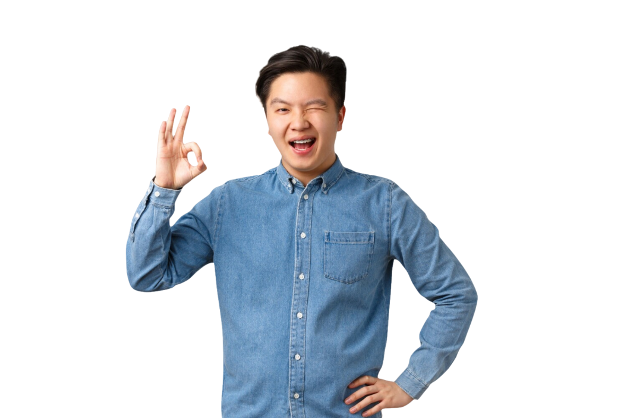
OTD
GIL DONG
TEAM
MEMBERS
90%
리드 보컬
90%
90%
대한민국 가요계 역사 상 전례 없는 최상위급 대중적 인기를 얻으며, 2010년대 중후반부터 전설적인 대기록들로 해외 음악 시장을 강타하고 있는 세계적인 보이그룹이다.
외모
작사
작곡
#동안페이스
#PROMISE
#만등돌

Slide 84
소제목 입력
타이틀을 완전 멋지게 입력하세요
키워드 입력
키워드 입력
안녕하세요, 미스터 피피티입니다. 저는 SNS에서 피피티 디자인 관련 내용을 제공해드리고 있습니다.
안녕하세요, 미스터 피피티입니다. 저는 SNS에서 피피티 디자인 관련 내용을 제공해드리고 있습니다.
01
03
02
04
키워드 입력
키워드 입력
안녕하세요, 미스터 피피티입니다. 저는 SNS에서 피피티 디자인 관련 내용을 제공해드리고 있습니다.
안녕하세요, 미스터 피피티입니다. 저는 SNS에서 피피티 디자인 관련 내용을 제공해드리고 있습니다.

Slide 85

지구온난화
그린란드에서
녹은 빙하의 양
덴마크 기상연구소는 2021년 7월 25일부터 27일까지 그린란드에서 녹은 빙하의 양을 분석하였다. 3일간 녹은 얼음의 양이 총 184억톤이었다고 하였다. 그리고 이중에 약 26%인 85억톤은 27일 하루 사이에 녹은 것으로 추정했습니다.
2021
07.25 – 07.27
3일간 그린란드에서 녹은 빙하의 양을 분석한 결과 총 184억톤이라고 함.

Slide 86
소제목 입력
타이틀을 완전 멋지게 입력하세요
키워드 입력
키워드 입력
키워드 입력
안녕하세요, 미스터 피피티입니다. 저는 SNS에서 피피티 디자인
안녕하세요, 미스터 피피티입니다. 저는 SNS에서 피피티 디자인
안녕하세요, 미스터 피피티입니다. 저는 SNS에서 피피티 디자인

Slide 87
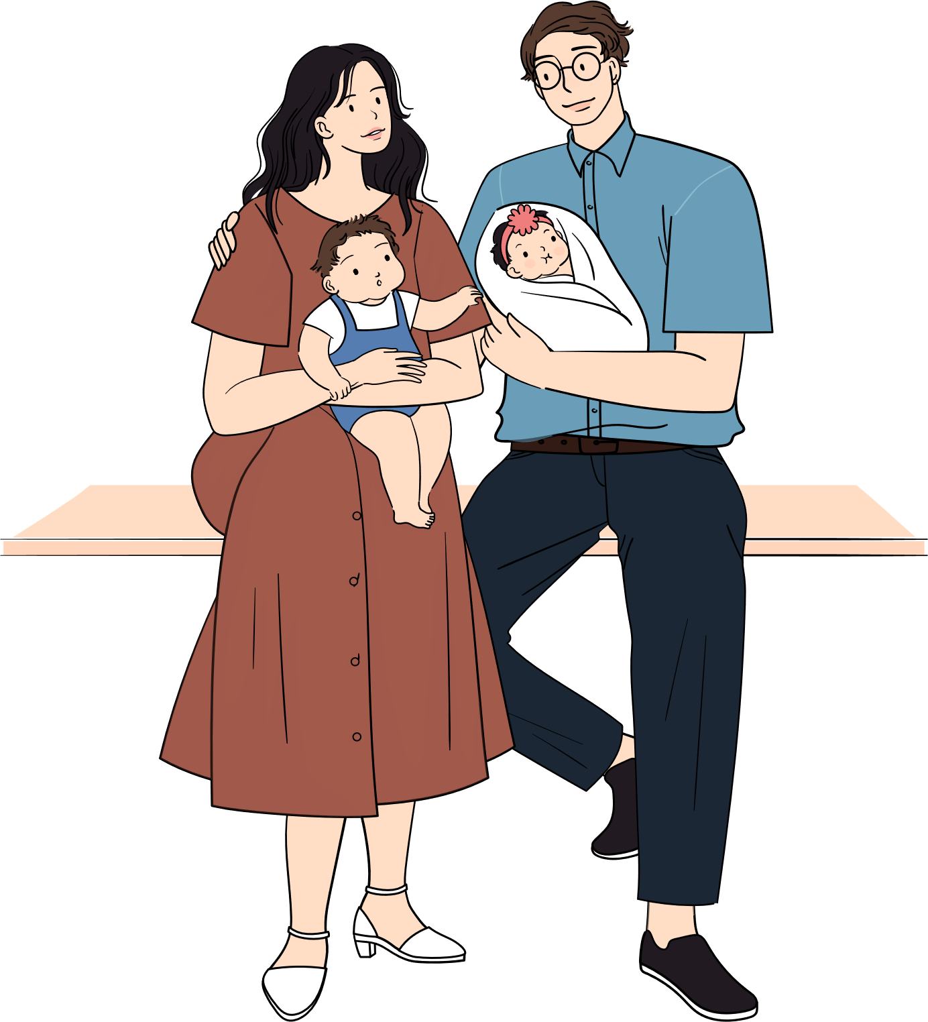
시도별 합계출산율
4대 도시
¼분기 출산율
서울
0.62
통계청이 24일 발표한 '2023년 3월 인구동향'과 '국내인구이동' 자료에 따르면 3월 부산 출생아 수는 전월보다는 40명 늘어난 1170명에 그쳤다. 1분기 누계로는 3603명으로 전년 누계 대비 7.2% 감소했다.
부산
0.75
통계청이 24일 발표한 '2023년 3월 인구동향'과 '국내인구이동' 자료에 따르면 3월 부산 출생아 수는 전월보다는 40명 늘어난 1170명에 그쳤다. 1분기 누계로는 3603명으로 전년 누계 대비 7.2% 감소했다.
대구
0.79
통계청이 24일 발표한 '2023년 3월 인구동향'과 '국내인구이동' 자료에 따르면 3월 부산 출생아 수는 전월보다는 40명 늘어난 1170명에 그쳤다. 1분기 누계로는 3603명으로 전년 누계 대비 7.2% 감소했다.

Slide 88

소제목 입력
타이틀을 완전 멋지게 입력하세요
2020
2021
2022
2023
2024
안녕하세요, 미스터 피피티입니다. 저는 SNS에서 피피티 디자인
안녕하세요, 미스터 피피티입니다. 저는 SNS에서 피피티 디자인
안녕하세요, 미스터 피피티입니다. 저는 SNS에서 피피티 디자인
안녕하세요, 미스터 피피티입니다. 저는 SNS에서 피피티 디자인
안녕하세요, 미스터 피피티입니다. 저는 SNS에서 피피티 디자인

Slide 89
소제목 입력
타이틀을 완전 멋지게 입력하세요
제목을 입력하세요
01
안녕하세요, 미스터 피피티입니다. 저는 SNS에서 피피티 디자인 관련 내용을
제목을 입력하세요
02
안녕하세요, 미스터 피피티입니다. 저는 SNS에서 피피티 디자인 관련 내용을
제목을 입력하세요
03
안녕하세요, 미스터 피피티입니다. 저는 SNS에서 피피티 디자인 관련 내용을
04
제목을 입력하세요
안녕하세요, 미스터 피피티입니다. 저는 SNS에서 피피티 디자인 관련 내용을

Slide 90

소제목 입력
타이틀을 완전 멋지게 입력하세요
적절한 제목을 입력하세요
안녕하세요, 미스터 피피티입니다. 저는 SNS에서 피피티 디자인 관련 내용을 제공해드리고 있습니다.
80%
적절한 제목을 입력하세요
안녕하세요, 미스터 피피티입니다. 저는 SNS에서 피피티 디자인 관련 내용을 제공해드리고 있습니다.
30%

Slide 91





소제목 입력
타이틀을 완전 멋지게 입력하세요
제목을 입력하세요
제목을 입력하세요
안녕하세요, 미스터 피피티 입니다. 저는 SNS에서 피피티
안녕하세요, 미스터 피피티 입니다. 저는 SNS에서 피피티
제목을 입력하세요
KEY
IDEA
제목을 입력하세요
안녕하세요, 미스터 피피티 입니다. 저는 SNS에서 피피티
안녕하세요, 미스터 피피티 입니다. 저는 SNS에서 피피티
제목을 입력하세요
제목을 입력하세요
안녕하세요, 미스터 피피티 입니다. 저는 SNS에서 피피티
안녕하세요, 미스터 피피티 입니다. 저는 SNS에서 피피티

Slide 92

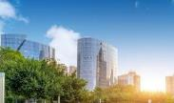

소제목 입력
타이틀을 완전
멋지게 입력하세요
안녕하세요, 미스터 피피티입니다. 저는 SNS에서 피피티 디자인 관련 내용을 제공해드리고 있습니다. 주로 인스타그램, 유튜브 그리고 블로그에서 활동 중입니다. 피피티 템플릿도 스마트 스토어에서 판매 중이기도 합니다. 피피티 강의 출강도 합니다.
키워드 입력
키워드 입력
키워드 입력

Slide 93
소제목 입력
타이틀을 완전
멋지게 입력하세요
제목을 입력하세요
안녕하세요, 미스터 피피티입니다. 저는 SNS에서 피피티 디자인 관련 내용을 제공해 드리고 있습니다.
제목을 입력하세요
안녕하세요, 미스터 피피티입니다. 저는 SNS에서 피피티 디자인 관련 내용을 제공해 드리고 있습니다.
제목을 입력하세요
안녕하세요, 미스터 피피티입니다. 저는 SNS에서 피피티 디자인 관련 내용을 제공해 드리고 있습니다.

Slide 94
소제목 입력
타이틀을 완전
멋지게 입력하세요
제목을 입력하세요
안녕하세요, 미스터 피피티 입니다. 저는 SNS에서 피피티
제목을 입력하세요
안녕하세요, 미스터 피피티 입니다. 저는 SNS에서 피피티
제목을 입력하세요
안녕하세요, 미스터 피피티 입니다. 저는 SNS에서 피피티
제목을 입력하세요
안녕하세요, 미스터 피피티 입니다. 저는 SNS에서 피피티
PUZZLE

Slide 95
소제목 입력
타이틀을 완전 멋지게 입력하세요
JAN
FEB
MAR
APR
MAY
JUN
JUL
AUG
SEP
OCT
NOV
DEC
키워드 입력
미스터 피피티 프로젝트
키워드 입력
미스터 피피티 프로젝트
키워드 입력
미스터 피피티 프로젝트
키워드 입력
미스터 피피티 프로젝트
키워드 입력
미스터 피피티 프로젝트
키워드 입력
미스터 피피티 프로젝트
키워드 입력
미스터 피피티 프로젝트

Slide 96




소제목 입력
타이틀을 완전 멋지게 입력하세요
메인 키워드
메인 키워드
메인 키워드
메인 키워드
안녕하세요, 미스터 피피티입니다. 저는 SNS에서 피피티 디자인 관련 내용을 제공해 드리고 있습니다.
안녕하세요, 미스터 피피티입니다. 저는 SNS에서 피피티 디자인 관련 내용을 제공해 드리고 있습니다.
안녕하세요, 미스터 피피티입니다. 저는 SNS에서 피피티 디자인 관련 내용을 제공해 드리고 있습니다.
안녕하세요, 미스터 피피티입니다. 저는 SNS에서 피피티 디자인 관련 내용을 제공해 드리고 있습니다.

Slide 97




소제목 입력
타이틀을 완전 멋지게 입력하세요
중요한 내용을 잘 정리해서 멋지게 입력하세요
키워드
입력하세요
키워드
입력하세요
키워드
입력하세요
키워드
입력하세요

Slide 98
미스터 피피티
미스터 피피티
SWOT 분석
Strength
Weakness
안녕하세요, 미스터 피피티입니다. 저는 SNS에서 피피티 디자인
안녕하세요, 미스터 피피티입니다. 저는 SNS에서 피피티 디자인
S
W
Strength
Weakness
Opportunity
Threats
안녕하세요, 미스터 피피티입니다. 저는 SNS에서 피피티 디자인
안녕하세요, 미스터 피피티입니다. 저는 SNS에서 피피티 디자인
안녕하세요, 미스터 피피티입니다. 저는 SNS에서 피피티 디자인
안녕하세요, 미스터 피피티입니다. 저는 SNS에서 피피티 디자인
Opportunity
Threats
O
T
안녕하세요, 미스터 피피티입니다. 저는 SNS에서 피피티 디자인
안녕하세요, 미스터 피피티입니다. 저는 SNS에서 피피티 디자인

Slide 99

01
스마트 보안 플랫폼 구축사업
A. 사업의 비전 목표
B. 사업의 목적
C. 기대효과
01. 수요자 맞춤형
01. 업무 지원서비스
01. 내부/외부 데이터
02. 정보시스템 간 연계
02. 플랫폼 운영시스템
02. 데이터 통합
03. 원활한 서비스 제공
03. 실내 디지털 서비스
03. 연계/적재/운영관리
04. 안정적 플랫폼 운영
04. 다양한 유형의 서비스

Slide 100
내년 분석 결과
2024년 대한민국 공휴일
119
5
3
대한민국 공휴일
3일 이상 연휴
나의 휴가 날짜
주 5일제 기준 총 119일로
작년보다 2일 늘었다.
3일 이상 연휴는 5번으로
나는 연휴를 즐길 수 있을까?
1년 동안 내가 쓸 수 있는
휴가는 3일이다.
공휴일 좀 없어도 되니깐 나는 휴가 자유롭게 쓰고 싶어...

Slide 101

미스터 피피티
타이틀을 완전
멋지게 작성해주세요
1
메인 키워드
작은 제목을 입력하세요
주 5일제 기준 총 119일로
작년보다 2일 늘었다.
2
메인 키워드
작은 제목을 입력하세요
주 5일제 기준 총 119일로
작년보다 2일 늘었다.
3
메인 키워드
작은 제목을 입력하세요
주 5일제 기준 총 119일로
작년보다 2일 늘었다.

Slide 102

소제목 입력
타이틀을 완전 멋지게 입력하세요
키워드 입력
키워드 입력
키워드 입력
안녕하세요, 미스터 피피티 입니다.
저는 SNS에서 피피티 관련 내용을 완전 멋지게 제공합니다.
안녕하세요, 미스터 피피티입니다.
저는 SNS에서 피피티 관련 내용을 완전 멋지게 제공합니다.
안녕하세요, 미스터 피피티입니다.
저는 SNS에서 피피티 관련 내용을 완전 멋지게 제공합니다.

Slide 103

소제목 입력
타이틀을 완전
멋지게 입력하세요
1
키워드 입력
안녕하세요, 미스터 피피티입니다.
저는 SNS에서 피피티 관련 내용을 완전 멋지게 제공합니다.
2
키워드 입력
안녕하세요, 미스터 피피티입니다.
저는 SNS에서 피피티 관련 내용을 완전 멋지게 제공합니다.
3
키워드 입력
안녕하세요, 미스터 피피티입니다.
저는 SNS에서 피피티 관련 내용을 완전 멋지게 제공합니다.
4
키워드 입력
안녕하세요, 미스터 피피티입니다.
저는 SNS에서 피피티 관련 내용을 완전 멋지게 제공합니다.

Slide 104
소제목 입력
타이틀을 완전 멋지게 입력하세요
키워드 입력
키워드 입력
키워드 입력
안녕하세요, 미스터 피피티입니다.
저는 SNS에서 피피티 관련 내용을
완전 멋지게 제공합니다.

Slide 105
소제목 입력
타이틀을 완전 멋지게 입력하세요
1
2
키워드 입력
키워드 입력
안녕하세요, 미스터 피피티입니다.
저는 SNS에서 피피티 관련 내용을
완전 멋지게 제공합니다.
안녕하세요, 미스터 피피티입니다.
저는 SNS에서 피피티 관련 내용을
완전 멋지게 제공합니다.
4
3
키워드 입력
키워드 입력
안녕하세요, 미스터 피피티입니다.
저는 SNS에서 피피티 관련 내용을
완전 멋지게 제공합니다.
안녕하세요, 미스터 피피티입니다.
저는 SNS에서 피피티 관련 내용을
완전 멋지게 제공합니다.

Slide 106

소제목 입력
타이틀을 완전 멋지게 입력하세요
키워드 입력
키워드 입력
키워드 입력
안녕하세요, 미스터 피피티입니다.
저는 SNS에서 피피티 관련 내용을 완전 멋지게 제공합니다.
안녕하세요, 미스터 피피티입니다.
저는 SNS에서 피피티 관련 내용을 완전 멋지게 제공합니다.
안녕하세요, 미스터 피피티입니다.
저는 SNS에서 피피티 관련 내용을 완전 멋지게 제공합니다.

Slide 107


소제목 입력
타이틀을 완전 멋지게 입력하세요
제목을 입력하세요
제목을 입력하세요
안녕하세요, 미스터 피피티입니다. 저는 SNS에서 디자인 관련 내용을 제공합니다. 주로 인스타그램, 유튜브에서 활동 중입니다.
안녕하세요, 미스터 피피티입니다. 저는 SNS에서 디자인 관련 내용을 제공합니다. 주로 인스타그램, 유튜브에서 활동 중입니다.
키워드 입력
키워드 입력
제목을 입력하세요
제목을 입력하세요
안녕하세요, 미스터 피피티입니다. 저는 SNS에서 디자인 관련 내용을 제공합니다. 주로 인스타그램, 유튜브에서 활동 중입니다.
안녕하세요, 미스터 피피티입니다. 저는 SNS에서 디자인 관련 내용을 제공합니다. 주로 인스타그램, 유튜브에서 활동 중입니다.
키워드 입력
키워드 입력

Slide 108
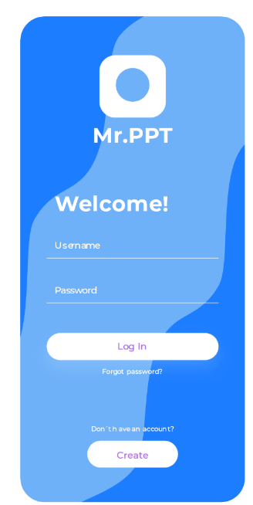
소제목 입력
타이틀을 완전
멋지게 입력하세요
1
2
키워드 입력
키워드 입력
안녕하세요, 미스터 피피티입니다. 저는 SNS에서 피피티 디자인 관련 내용을 제공해드리고 있습니다. 주로 인스타그램, 유튜브 그리고 블로그에서 활동 중입니다.
안녕하세요, 미스터 피피티입니다. 저는 SNS에서 피피티 디자인 관련 내용을 제공해드리고 있습니다. 주로 인스타그램, 유튜브 그리고 블로그에서 활동 중입니다.
45%
45%

Slide 109
소제목 입력
타이틀을 완전
멋지게 입력하세요
2023
안녕하세요, 미스터 피피티입니다. 저는 SNS에서 디자인 관련 내용을 제공합니다. 주로 인스타그램, 유튜브에서 활동 중입니다.
2023
안녕하세요
미스터 피피티입니다.
저는 SNS에서 디자인
관련 내용을 제공합니다.
2023
안녕하세요
미스터 피피티입니다.
저는 SNS에서 디자인
관련 내용을 제공합니다.

Slide 110





소제목 입력
타이틀을 완전
멋지게 입력하세요
키워드 입력
키워드 입력
안녕하세요, 미스터 피피티입니다. 저는 SNS에서 피피티 디자인 관련 내용을 제공해드리고 있습니다.
0%
20%
키워드님
1,000
키워드님
1,000
키워드님
1,000
키워드님
1,000
키워드님
1,000
키워드님
1,000
키워드님
1,000
키워드님
1,000
키워드님
1,000
키워드님
1,000
키워드님
1,000
키워드님
1,000
안녕하세요, 미스터 피피티입니다. 저는 SNS에서 피피티 디자인 관련 내용을 제공해드리고 있습니다.

Slide 111
YOON_PT
YOON_PT X MR.PPT09
서론 본론 결론 이걸로 종결합니다
01. 결론 먼저
02. 뒤집으면 서론
03. 본론에서 방법
“한 마디만 하세요”
뭐 말 할거에요?
한문장으로!!
예를 들면
우리는 OO 제공하고 싶어요!
그렇게 말한 것을 뒤집으면
그것이 서론입니다.
현재는 결론이 아니거나
결론보다 더 잘하고
싶은 거를 말하는 거에요!
현재는 이런데요..
이거를 우리는
이렇게 바꿔줄게요.
방법을 얘기해주세요
어떻게 할 것인지를!
우리는 지구를 되살리기
위해 사업을 합니다.
왜냐하면 지금 지구는
점점 아퍼하기 때문이죠.
우리는 환경 피해를 유발하지
않는 기법으로 제작합니다.
MR.PPT09

Slide 112
YOON_PT
YOON_PT X MR.PPT09
서론 본론 결론 이걸로 종결합니다
01. 결론 먼저
02. 뒤집으면 서론
03. 본론에서 방법
“한 마디만 하세요”
뭐 말 할거에요?
한문장으로!!
예를 들면
우리는 OO 제공하고 싶어요!
그렇게 말한 것을 뒤집으면
그것이 서론입니다.
현재는 결론이 아니거나
결론보다 더 잘하고
싶은 거를 말하는 거에요!
현재는 이런데요..
이거를 우리는
이렇게 바꿔줄게요.
방법을 얘기해주세요
어떻게 할 것인지를!
우리는 지구를 되살리기
위해 사업을 합니다.
왜냐하면 지금 지구는
점점 아퍼하기 때문이죠.
우리는 환경 피해를 유발하지
않는 기법으로 제작합니다.
MR.PPT09

Slide 113
YOON_PT
YOON_PT X MR.PPT09
서론 본론 결론 이걸로 종결합니다
01. 결론 먼저
02. 뒤집으면 서론
03. 본론에서 방법
“한 마디만 하세요”
뭐 말 할거에요?
한문장으로!!
예를 들면
우리는 OO 제공하고 싶어요!
그렇게 말한 것을 뒤집으면
그것이 서론입니다.
현재는 결론이 아니거나
결론보다 더 잘하고
싶은 거를 말하는 거에요!
현재는 이런데요..
이거를 우리는
이렇게 바꿔줄게요.
방법을 얘기해주세요
어떻게 할 것인지를!
우리는 지구를 되살리기
위해 사업을 합니다.
왜냐하면 지금 지구는
점점 아퍼하기 때문이죠.
우리는 환경 피해를 유발하지
않는 기법으로 제작합니다.
MR.PPT09

Slide 114


소제목 입력
타이틀을 완전 멋지게 입력하세요
차트 제목
안녕하세요, 미스터 피피티입니다. 저는 SNS에서 피피티 디자인 관련 내용을 제공해드리고 있습니다.
87
키워드 입력
70
65
안녕하세요, 미스터 피피티입니다. 저는 SNS에서 피피티 디자인 관련 내용을 제공해드리고 있습니다.
키워드 입력
35
안녕하세요, 미스터 피피티입니다. 저는 SNS에서 피피티 디자인 관련 내용을 제공해드리고 있습니다.
키워드 입력

Slide 115
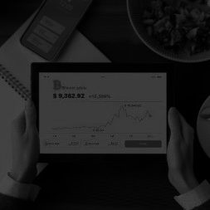
소제목 입력
타이틀을 완전 멋지게 입력하세요
안녕하세요, 미스터 피피티입니다. 저는 SNS에서 피피티 디자인 관련 내용을 제공해드리고 있습니다. 주로 인스타그램, 유튜브 그리고 블로그에서 활동 중입니다.
80%
키워드 입력
안녕하세요, 미스터 피피티입니다.
$380B
+150
키워드 입력
키워드 입력
안녕하세요, 미스터 피피티입니다. 저는 SNS에서 피피티 디자인 관련 내용을 제공해드리고 있습니다. 주로 인스타그램
2023
2023

Slide 116



소제목 입력
타이틀을 완전 멋지게 입력하세요
키워드 입력
키워드 입력
안녕하세요, 미스터 피피티입니다. 저는 SNS에서 피피티 디자인 관련 내용을 제공
안녕하세요, 미스터 피피티입니다. 저는 SNS에서 피피티 디자인 관련 내용을 제공
키워드 입력
키워드 입력
키워드 입력
안녕하세요, 미스터 피피티입니다. 저는 SNS에서 피피티 디자인 관련 내용을 제공
안녕하세요, 미스터 피피티입니다. 저는 SNS에서 피피티 디자인 관련 내용을 제공

Slide 117


소제목 입력
타이틀을
멋지게 입력하세요
1.
2.
안녕하세요, 미스터 피피티입니다. 저는 SNS에서 피피티 디자인 관련 내용을 제공
안녕하세요, 미스터 피피티입니다. 저는 SNS에서 피피티 디자인 관련 내용을 제공
키워드 입력
98%
키워드 입력
65%
안녕하세요, 미스터 피피티입니다. 저는 SNS에서 피피티 디자인 관련 내용을 제공해드리고 있습니다. 주로 인스타그램

Slide 118

타이틀을
멋지게 입력하세요
여기에 소제목을 입력해주세요
키워드 입력
안녕하세요, 미스터 피피티입니다. 저는 SNS에서 피피티 디자인 관련 내용을 제공해드리고 있습니다. 주로 인스타그램, 유튜브 그리고 블로그에서 활동 중입니다.
키워드 입력
BUSINESS REPORT
안녕하세요, 미스터 피피티입니다. 저는 SNS에서 피피티 디자인 관련 내용을 제공해드리고 있습니다. 주로 인스타그램, 유튜브 그리고 블로그에서 활동 중입니다.
키워드 입력
안녕하세요, 미스터 피피티입니다. 저는 SNS에서 피피티 디자인 관련 내용을 제공해드리고 있습니다. 주로 인스타그램, 유튜브 그리고 블로그에서 활동 중입니다.

Slide 119


소제목 입력
타이틀을 완전 멋지게 입력하세요
01
키워드 입력
안녕하세요, 미스터 피피티입니다. 저는 SNS에서 피피티 디자인 관련 내용을 제공해드리고 있습니다.
키워드 입력
02
15%
키워드 입력
안녕하세요, 미스터 피피티입니다. 저는 SNS에서 피피티 디자인 관련 내용을 제공해드리고 있습니다.
40%
차트 제목
키워드 입력

Slide 120
소제목 입력
타이틀을 완전 멋지게 입력하세요
여기에 최종 목표를 입력해주세요
키워드 입력
키워드 입력
키워드 입력
키워드 입력
안녕하세요, 미스터 피피티입니다. 저는 SNS에서 디자인 관련 내용을 제공합니다. 주로 인스타그램
안녕하세요, 미스터 피피티입니다. 저는 SNS에서 디자인 관련 내용을 제공합니다. 주로 인스타그램
안녕하세요, 미스터 피피티입니다. 저는 SNS에서 디자인 관련 내용을 제공합니다. 주로 인스타그램
안녕하세요, 미스터 피피티입니다. 저는 SNS에서 디자인 관련 내용을 제공합니다. 주로 인스타그램

Slide 121
소제목 입력
타이틀을 완전 멋지게 입력하세요
키워드 입력
키워드 입력
안녕하세요, 미스터 피피티입니다. 저는 SNS에서 피피티 디자인 관련 내용을
안녕하세요, 미스터 피피티입니다. 저는 SNS에서 피피티 디자인 관련 내용을
키워드 입력
키워드 입력
키워드 입력
안녕하세요, 미스터 피피티입니다. 저는 SNS에서 디자인 관련
안녕하세요, 미스터 피피티입니다. 저는 SNS에서 디자인 관련
안녕하세요, 미스터 피피티입니다. 저는 SNS에서 디자인 관련

Slide 122


소제목 입력
타이틀을 완전 멋지게 입력하세요
83%
키워드 입력
80%
178000+
키워드 입력
키워드 입력
안녕하세요, 미스터 피피티입니다. 저는 SNS에서 피피티 디자인 관련 내용을 제공해드리고 있습니다.
안녕하세요, 미스터 피피티입니다. 저는 SNS에서 피피티 디자인 관련 내용을 제공해드리고 있습니다.

Slide 123
소제목 입력
타이틀을 완전 멋지게 입력하세요
키워드 입력
키워드 입력
안녕하세요, 미스터 피피티입니다. 저는 SNS에서 피피티 디자인 관련 내용을 제공해드리고 있습니다.
안녕하세요, 미스터 피피티입니다. 저는 SNS에서 피피티 디자인 관련 내용을 제공해드리고 있습니다.
GOAL
키워드 입력
키워드 입력
안녕하세요, 미스터 피피티입니다. 저는 SNS에서 피피티 디자인 관련 내용을 제공해드리고 있습니다.
안녕하세요, 미스터 피피티입니다. 저는 SNS에서 피피티 디자인 관련 내용을 제공해드리고 있습니다.

Slide 124



소제목 입력
타이틀을 완전 멋지게 입력하세요
키워드 입력
01
키워드 입력
02
키워드 입력
03
안녕하세요, 미스터 피피티입니다. 저는 SNS에서 피피티 디자인 관련 내용을 제공해드리고 있습니다.
안녕하세요, 미스터 피피티입니다. 저는 SNS에서 피피티 디자인 관련 내용을 제공해드리고 있습니다.
안녕하세요, 미스터 피피티입니다. 저는 SNS에서 피피티 디자인 관련 내용을 제공해드리고 있습니다.

Slide 125
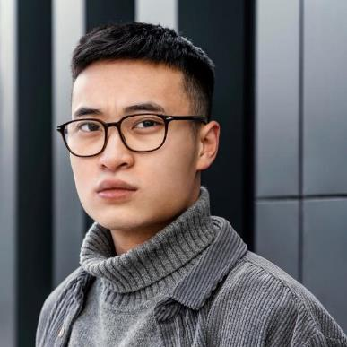
소제목 입력
타이틀을 멋지게 입력하세요
안녕하세요, 미스터 피피티입니다. 저는 SNS에서 피피티 디자인 관련 내용을 제공해드리고 있습니다.
키워드 입력
70%
안녕하세요, 미스터 피피티입니다. 저는 SNS에서 피피티 디자인 관련 내용을 제공해드리고 있습니다.
키워드 입력
70%
안녕하세요, 미스터 피피티입니다. 저는 SNS에서 피피티 디자인 관련 내용을 제공해드리고 있습니다.

Slide 126
소제목 입력
타이틀을 완전 멋지게 입력하세요
키워드 1
안녕하세요, 미스터 피피티입니다. 저는 SNS에서 피피티 디자인 관련 내용을 제공해드리고 있습니다.
키워드 2
안녕하세요, 미스터 피피티입니다. 저는 SNS에서 피피티 디자인 관련 내용을 제공해드리고 있습니다.
키워드 3
안녕하세요, 미스터 피피티입니다. 저는 SNS에서 피피티 디자인 관련 내용을 제공해드리고 있습니다.

Slide 127
소제목 입력
타이틀을 완전 멋지게 입력하세요
S
M
T
W
T
F
S
키워드 입력
안녕하세요, 미스터 피피티입니다. 저는 SNS에서
피피티 디자인 관련 내용을 제공해드리고 있습니다.
1
2
3
4
5
6
7
8
9
10
11
8
키워드 입력
8
12
13
14
15
16
16
17
18
안녕하세요, 미스터 피피티입니다. 저는 SNS에서
피피티 디자인 관련 내용을 제공해드리고 있습니다.
8
19
20
21
21
22
23
24
25
키워드 입력
26
27
28
29
30
안녕하세요, 미스터 피피티입니다. 저는 SNS에서
피피티 디자인 관련 내용을 제공해드리고 있습니다.

Slide 128


소제목 입력
타이틀을 완전 멋지게 입력하세요
타이틀을 완전
멋지게 입력하세요
키워드 2
키워드 1
안녕하세요, 미스터 피피티입니다. 저는 SNS에서 피피티 디자인 관련 내용을 제공해드리고 있습니다.
안녕하세요, 미스터 피피티입니다. 저는 SNS에서 피피티 디자인 관련 내용을 제공해드리고 있습니다.

Slide 129

소제목 입력
타이틀을 완전 멋지게 입력하세요
키워드 입력
안녕하세요, 미스터 피피티입니다.
디자인 관련 내용을 제공해드리고 있습니다.
키워드 입력
키워드 입력
안녕하세요, 미스터 피피티입니다.
디자인 관련 내용을 제공해드리고 있습니다.
안녕하세요, 미스터 피피티입니다.
디자인 관련 내용을 제공해드리고 있습니다.
키워드 입력
키워드 입력
안녕하세요, 미스터 피피티입니다.
디자인 관련 내용을 제공해드리고 있습니다.
안녕하세요, 미스터 피피티입니다.
디자인 관련 내용을 제공해드리고 있습니다.

Slide 130


소제목 입력
타이틀을 완전 멋지게 입력하세요
부서 팀원 A
부서 팀원 B
지원부서 팀장
부서 팀원
부서 팀원 A
부서 팀원 B
부서 팀원 A
부서 팀원 B

Slide 131


소제목 입력
타이틀을 완전 멋지게 입력하세요
차트 제목 입력
키워드 입력
65%
70%
85%
90%
안녕하세요, 미스터 피피티입니다.
디자인 관련 내용을 제공해드리고 있습니다.
키워드 입력
키워드 입력
안녕하세요, 미스터 피피티입니다.
디자인 관련 내용을 제공해드리고 있습니다.
항목 01
항목 02
항목 03
항목 04

Slide 132
소제목 입력
타이틀을 완전 멋지게 입력하세요
안녕하세요, 미스터 피피티입니다. 저는 SNS에서 피피티 디자인 관련 내용을 제공해드리고 있습니다. 주로 인스타그램, 유튜브 그리고 블로그에서 활동 중입니다.
안녕하세요, 미스터 피피티입니다. 저는 SNS에서 피피티 디자인 관련 내용을 제공해드리고 있습니다. 주로 인스타그램, 유튜브 그리고 블로그에서 활동 중입니다.
키워드 입력
키워드 입력
키워드
안녕하세요, 미스터 피피티입니다. 저는 SNS에서
피피티 디자인 관련 내용을 제공해드리고 있습니다. 주로 인스타그램, 유튜브 그리고 블로그에서 활동 중입니다.
안녕하세요, 미스터 피피티입니다. 저는 SNS에서
피피티 디자인 관련 내용을 제공해드리고 있습니다. 주로 인스타그램, 유튜브 그리고 블로그에서 활동 중입니다.
키워드 입력
키워드 입력

Slide 133

소제목 입력
타이틀을 완전 멋지게 입력하세요
검색
중요한 내용을 여기에 입력해주세요
# 키워드 01
# 키워드 01
1780+
# 키워드 02
# 키워드 02
키워드 입력
안녕하세요, 미스터 피피티입니다. 저는 SNS에서 피피티 디자인 관련 내용을 제공해드리고 있습니다. 주로 인스타그램, 유튜브 그리고 블로그에서 활동 중입니다.
# 키워드 03
# 키워드 03
키워드 입력
안녕하세요, 미스터 피피티입니다.
디자인 관련 내용을 제공해드리고 있습니다.
# 키워드 04
# 키워드 04

Slide 134
소제목 입력
타이틀을 멋지게 입력하세요
1780+
키워드 입력
안녕하세요, 미스터 피피티입니다. 저는 SNS에서
피피티 디자인 관련 내용을 제공해드리고 있습니다. 주로 인스타그램,
차트 제목 입력
항목 01
항목 02
항목 03
항목 02
항목 02

Slide 135


소제목 입력
타이틀을 완전 멋지게 입력하세요
키워드 입력
안녕하세요, 미스터 피피티입니다.
디자인 관련 내용을 제공해드리고 있습니다.
키워드 입력
안녕하세요, 미스터 피피티입니다.
디자인 관련 내용을 제공해드리고 있습니다.
키워드 입력
안녕하세요, 미스터 피피티입니다.
디자인 관련 내용을 제공해드리고 있습니다.
키워드 입력
안녕하세요, 미스터 피피티입니다.
디자인 관련 내용을 제공해드리고 있습니다.

Slide 136
소제목 입력
타이틀을 완전 멋지게 입력하세요
안녕하세요, 미스터 피피티입니다. 저는 SNS에서
피피티 디자인 관련 내용을 제공해드리고 있습니다. 주로 인스타그램, 유튜브 그리고 블로그에서 활동
미스터 피피티
미스터 피피티
안녕하세요, 미스터 피피티입니다. 저는 SNS에서
피피티 디자인 관련 내용을 제공해드리고 있습니다. 주로 인스타그램, 유튜브 그리고 블로그에서 활동
키워드 입력
키워드 입력
01
02
키워드
입력
03
04
안녕하세요, 미스터 피피티입니다. 저는 SNS에서
피피티 디자인 관련 내용을 제공해드리고 있습니다. 주로 인스타그램, 유튜브 그리고 블로그에서 활동
안녕하세요, 미스터 피피티입니다. 저는 SNS에서
피피티 디자인 관련 내용을 제공해드리고 있습니다. 주로 인스타그램, 유튜브 그리고 블로그에서 활동
키워드 입력
키워드 입력
미스터 피피티
미스터 피피티

Slide 137


소제목 입력
타이틀을 완전 멋지게 입력하세요
찬성 입력하기
안녕하세요, 미스터 피피티입니다. 저는 SNS에서 피피티 디자인 관련 내용을 제공해드리고 있습니다. 주로 인스타그램, 유튜브 그리고 블로그에서 활동 중입니다.
80%
찬성
80%
반대
20%
키워드를 입력하세요
반대 입력하기
안녕하세요, 미스터 피피티입니다. 저는 SNS에서 피피티 디자인 관련 내용을 제공해드리고 있습니다. 주로 인스타그램, 유튜브 그리고 블로그에서 활동 중입니다.

Slide 138

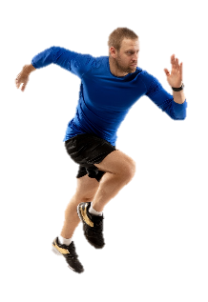
키워드
1
안녕하세요, 미스터 피피티입니다. 저는 SNS에서
피피티 디자인 관련 내용을 제공해드리고 있습니다.
키워드
입력
2
안녕하세요, 미스터 피피티입니다. 저는 SNS에서
피피티 디자인 관련 내용을 제공해드리고 있습니다.
3
안녕하세요, 미스터 피피티입니다. 저는 SNS에서
피피티 디자인 관련 내용을 제공해드리고 있습니다.
4
안녕하세요, 미스터 피피티입니다. 저는 SNS에서
피피티 디자인 관련 내용을 제공해드리고 있습니다.
소제목 입력
타이틀을 완전 멋지게 입력하세요

Slide 139
소제목 입력
타이틀을 완전
멋지게 입력하세요
80%
60%
50%
키워드 입력
안녕하세요, 미스터 피피티입니다. 저는 SNS에서 피피티 디자인 관련 내용을 제공해드리고 있습니다.
안녕하세요, 미스터 피피티입니다. 저는 SNS에서 피피티 디자인 관련 내용을 제공해드리고 있습니다. 주로 인스타그램, 유튜브 그리고 블로그에서 활동 중입니다.
키워드
키워드
키워드

Slide 140

소제목 입력
타이틀을 완전 멋지게 입력하세요
키워드 입력
키워드 입력
안녕하세요, 미스터 피피티입니다. 저는 SNS에서 피피티 디자인 관련 내용을
안녕하세요, 미스터 피피티입니다. 저는 SNS에서 피피티 디자인 관련 내용을
키워드 입력
키워드 입력
안녕하세요, 미스터 피피티입니다. 저는 SNS에서 피피티 디자인 관련 내용을
안녕하세요, 미스터 피피티입니다. 저는 SNS에서 피피티 디자인 관련 내용을

Slide 141



소제목 입력
타이틀을 완전 멋지게 입력하세요
키워드
키워드
키워드
안녕하세요, 미스터 피피티입니다. 저는 SNS에서
피피티 디자인 관련 내용을 제공해드리고 있습니다.
안녕하세요, 미스터 피피티입니다. 저는 SNS에서
피피티 디자인 관련 내용을 제공해드리고 있습니다.
안녕하세요, 미스터 피피티입니다. 저는 SNS에서
피피티 디자인 관련 내용을 제공해드리고 있습니다.

Slide 142
소제목 입력
타이틀을 완전 멋지게 입력하세요
키워드 입력하세요
안녕하세요, 미스터 피피티입니다. 저는 SNS에서 피피티 디자인 관련 내용을 제공해드리고 있습니다. 주로 인스타그램, 유튜브 그리고 블로그에서
활동 중입니다.
키워드 입력하세요
안녕하세요, 미스터 피피티입니다. 저는 SNS에서 피피티 디자인 관련 내용을 제공해드리고 있습니다. 주로 인스타그램, 유튜브 그리고 블로그에서
활동 중입니다.

Slide 143
소제목 입력
타이틀을 완전 멋지게 입력하세요
키워드 입력하세요
안녕하세요, 미스터 피피티입니다. 저는 SNS에서 피피티 디자인 관련 내용을 제공해드리고 있습니다. 주로 인스타그램, 유튜브 그리고 블로그에서
활동 중입니다.
키워드 입력하세요
안녕하세요, 미스터 피피티입니다. 저는 SNS에서 피피티 디자인 관련 내용을 제공해드리고 있습니다. 주로 인스타그램, 유튜브 그리고 블로그에서
활동 중입니다.

Slide 144
소제목 입력
타이틀을 완전
멋지게 입력하세요
80%
64%
키워드
키워드
키워드 입력하기
안녕하세요, 미스터 피피티입니다. 저는 SNS에서
피피티 디자인 관련 내용을 제공해드리고 있습니다.
15%
32%
키워드 입력하기
안녕하세요, 미스터 피피티입니다. 저는 SNS에서
피피티 디자인 관련 내용을 제공해드리고 있습니다.
키워드
키워드
키워드 입력하기
안녕하세요, 미스터 피피티입니다. 저는 SNS에서
피피티 디자인 관련 내용을 제공해드리고 있습니다.

Slide 145
소제목 입력
타이틀을 완전
멋지게 입력하세요
80%
64%
키워드
키워드
키워드 입력하기
안녕하세요, 미스터 피피티입니다. 저는 SNS에서
피피티 디자인 관련 내용을 제공해드리고 있습니다.
15%
32%
키워드 입력하기
안녕하세요, 미스터 피피티입니다. 저는 SNS에서
피피티 디자인 관련 내용을 제공해드리고 있습니다.
키워드
키워드
키워드 입력하기
안녕하세요, 미스터 피피티입니다. 저는 SNS에서
피피티 디자인 관련 내용을 제공해드리고 있습니다.

Slide 146
소제목 입력
타이틀을 완전
멋지게 입력하세요
80%
64%
키워드
키워드
키워드 입력하기
안녕하세요, 미스터 피피티입니다. 저는 SNS에서
피피티 디자인 관련 내용을 제공해드리고 있습니다.
15%
32%
키워드 입력하기
안녕하세요, 미스터 피피티입니다. 저는 SNS에서
피피티 디자인 관련 내용을 제공해드리고 있습니다.
키워드
키워드
키워드 입력하기
안녕하세요, 미스터 피피티입니다. 저는 SNS에서
피피티 디자인 관련 내용을 제공해드리고 있습니다.

Slide 147
소제목 입력
타이틀을 완전
멋지게 입력하세요
80%
64%
키워드
키워드
키워드 입력하기
안녕하세요, 미스터 피피티입니다. 저는 SNS에서
피피티 디자인 관련 내용을 제공해드리고 있습니다.
15%
32%
키워드 입력하기
안녕하세요, 미스터 피피티입니다. 저는 SNS에서
피피티 디자인 관련 내용을 제공해드리고 있습니다.
키워드
키워드
키워드 입력하기
안녕하세요, 미스터 피피티입니다. 저는 SNS에서
피피티 디자인 관련 내용을 제공해드리고 있습니다.

Slide 148

소제목 입력
타이틀을 완전 멋지게 입력하세요
keyword
keyword
안녕하세요, 미스터 피피티입니다. 저는 SNS에서 피피티 디자인
안녕하세요, 미스터 피피티입니다. 저는 SNS에서 피피티 디자인
keyword
keyword
안녕하세요, 미스터 피피티입니다. 저는 SNS에서 피피티 디자인
안녕하세요, 미스터 피피티입니다. 저는 SNS에서 피피티 디자인

Slide 149


소제목 입력
타이틀을 완전 멋지게 입력하세요
keyword
keyword
안녕하세요, 미스터 피피티입니다. 저는 SNS에서 피피티 디자인
안녕하세요, 미스터 피피티입니다. 저는 SNS에서 피피티 디자인
keyword
keyword
안녕하세요, 미스터 피피티입니다. 저는 SNS에서 피피티 디자인
안녕하세요, 미스터 피피티입니다. 저는 SNS에서 피피티 디자인

Slide 150
소제목 입력
타이틀을 완전 멋지게 입력하세요
작은 제목을 입력하세요
안녕하세요, 미스터 피피티입니다. 저는 SNS에서 피피티 디자인 관련 내용을 제공해드리고 있습니다. 주로 인스타그램, 유튜브 그리고 블로그에서 활동 중입니다.
70%
50%
30%
10%

Slide 151




소제목 입력
타이틀을 완전 멋지게 입력하세요
키워드 입력하기
안녕하세요, 미스터 피피티입니다. 저는 SNS에서
피피티 디자인 관련 내용을 제공해드리고 있습니다.
키워드
키워드 입력하기
키워드
안녕하세요, 미스터 피피티입니다. 저는 SNS에서
피피티 디자인 관련 내용을 제공해드리고 있습니다.
키워드 입력하기
안녕하세요, 미스터 피피티입니다. 저는 SNS에서
피피티 디자인 관련 내용을 제공해드리고 있습니다.
키워드
키워드 입력하기
키워드
안녕하세요, 미스터 피피티입니다. 저는 SNS에서
피피티 디자인 관련 내용을 제공해드리고 있습니다.

Slide 152


소제목 입력
타이틀을 완전 멋지게 입력하세요
키워드 입력하기
키워드 입력하기
키워드 입력하기
안녕하세요, 미스터 피피티입니다.
저는 SNS에서 피피티 디자인 관련 내용을 제공해드리고 있습니다.
안녕하세요, 미스터 피피티입니다.
저는 SNS에서 피피티 디자인 관련 내용을 제공해드리고 있습니다.
안녕하세요, 미스터 피피티입니다.
저는 SNS에서 피피티 디자인 관련 내용을 제공해드리고 있습니다.

Slide 153
목차 이름을
입력해주세요
목차에 대한 설명을 해주세요.
목차에 대한 설명을 해주세요.

Slide 154
목차 이름을
입력해주세요
목차에 대한 설명을 해주세요.
목차에 대한 설명을 해주세요.

Slide 155
목차 이름을
입력해주세요
목차에 대한 설명을 해주세요.
목차에 대한 설명을 해주세요.

Slide 156
목차 이름을
입력해주세요
목차에 대한 설명을 해주세요.
목차에 대한 설명을 해주세요.

Slide 157
목차 이름을
입력해주세요
목차에 대한 설명을 해주세요.
목차에 대한 설명을 해주세요.

Slide 158
목차 이름을
입력해주세요
목차에 대한 설명을 해주세요.
목차에 대한 설명을 해주세요.

Slide 159
목차 이름을
입력해주세요
목차에 대한 설명을 해주세요.
목차에 대한 설명을 해주세요.

Slide 160
목차 이름을
입력해주세요
목차에 대한 설명을 해주세요.
목차에 대한 설명을 해주세요.

Slide 161
목차 이름을
입력해주세요
목차에 대한 설명을 해주세요.
목차에 대한 설명을 해주세요.

Slide 162

소제목 입력
타이틀을 완전 멋지게 입력하세요
키워드 입력하기
키워드 입력하기
안녕하세요, 미스터 피피티입니다. 저는 SNS에서
피피티 디자인 관련 내용을 제공해드리고 있습니다.
안녕하세요, 미스터 피피티입니다. 저는 SNS에서
피피티 디자인 관련 내용을 제공해드리고 있습니다.
키워드 입력하기
키워드 입력하기
안녕하세요, 미스터 피피티입니다. 저는 SNS에서
피피티 디자인 관련 내용을 제공해드리고 있습니다.
안녕하세요, 미스터 피피티입니다. 저는 SNS에서
피피티 디자인 관련 내용을 제공해드리고 있습니다.

Slide 163
소제목 입력
타이틀을 완전 멋지게 입력하세요
키워드 입력
17K
+17.3%
안녕하세요, 미스터 피피티입니다. 저는 SNS에서 피피티 디자인 관련 내용을 제공해드리고 있습니다.
안녕하세요, 미스터 피피티입니다. 저는 SNS에서 피피티 디자인 관련 내용을 제공해드리고 있습니다.
안녕하세요, 미스터 피피티입니다. 저는 SNS에서 피피티 디자인 관련 내용을 제공해드리고 있습니다.
키워드 입력
키워드 입력
키워드 입력
키워드 입력
안녕하세요, 미스터 피피티입니다. 저는 SNS에서 피피티 디자인 관련 내용을 제공해드리고 있습니다.
안녕하세요, 미스터 피피티입니다. 저는 SNS에서 피피티 디자인 관련 내용을 제공해드리고 있습니다.

Slide 164


소제목 입력
타이틀을 완전 멋지게 입력하세요
키워드 입력
키워드를 입력해주세요
17K
+17.3%
안녕하세요, 미스터 피피티입니다. 저는 SNS에서 피피티 디자인 관련 내용을 제공해드리고 있습니다. 안녕하세요, 미스터 피피티입니다.
안녕하세요, 미스터 피피티입니다. 저는 SNS에서 피피티 디자인 관련 내용을 제공해드리고 있습니다.
안녕하세요, 미스터 피피티입니다. 저는 SNS에서 피피티 디자인 관련 내용을 제공해드리고 있습니다.

Slide 165
소제목 입력
타이틀을 완전 멋지게 입력하세요
keyword
keyword
안녕하세요, 미스터 피피티입니다. 저는 SNS에서 피피티 디자인 관련 내용을 제공해드리고 있습니다.
keyword
keyword
안녕하세요, 미스터 피피티입니다. 저는 SNS에서 피피티 디자인 관련 내용을 제공해드리고 있습니다.
keyword
keyword
안녕하세요, 미스터 피피티입니다. 저는 SNS에서 피피티 디자인 관련 내용을 제공해드리고 있습니다.
keyword
keyword
안녕하세요, 미스터 피피티입니다. 저는 SNS에서 피피티 디자인 관련 내용을 제공해드리고 있습니다.

Slide 166


소제목 입력
타이틀을 완전 멋지게 입력하세요
CEO
김이름
A팀 팀장
B팀 팀장
C팀 팀장
박이름
장이름
박이름
A팀 대리
정이름
B팀 대리
정이름
C팀 대리
주이름
A팀 주임
최이름
B팀 주임
서이름
C팀 주임
이이름

Slide 167

소제목 입력
타이틀을 완전 멋지게 입력하세요
작은 제목을 입력하세요
안녕하세요, 미스터 피피티입니다. 저는 SNS에서 피피티 디자인 관련 내용을 제공해드리고 있습니다. 주로 인스타그램, 유튜브 그리고 블로그에서 활동 중입니다.

Slide 168

소제목 입력
타이틀을 완전 멋지게 입력하세요
TAM
keyword
전체 시장
안녕하세요, 미스터 피피티입니다. 저는 SNS에서 피피티 디자인 관련 내용을 제공해드리고 있습니다.
SAM
keyword
유효 시장
안녕하세요, 미스터 피피티입니다. 저는 SNS에서 피피티 디자인 관련 내용을 제공해드리고 있습니다.
SOM
keyword
수익 시장
안녕하세요, 미스터 피피티입니다. 저는 SNS에서 피피티 디자인 관련 내용을 제공해드리고 있습니다.

Slide 169
소제목 입력
타이틀을 완전 멋지게 입력하세요
키워드 입력하기
키워드 입력하기
안녕하세요, 미스터 피피티입니다. 저는 SNS에서
피피티 디자인 관련 내용을 제공해드리고 있습니다.
안녕하세요, 미스터 피피티입니다. 저는 SNS에서
피피티 디자인 관련 내용을 제공해드리고 있습니다.
75%
키워드 입력하기
키워드 입력하기
안녕하세요, 미스터 피피티입니다. 저는 SNS에서
피피티 디자인 관련 내용을 제공해드리고 있습니다.
안녕하세요, 미스터 피피티입니다. 저는 SNS에서
피피티 디자인 관련 내용을 제공해드리고 있습니다.

Slide 170

소제목 입력
타이틀을 완전 멋지게 입력하세요
키워드 입력
안녕하세요, 미스터 피피티입니다. 저는 SNS에서 피피티 디자인 관련 내용을 제공해드리고 있습니다.
키워드 입력
키워드 입력
안녕하세요, 미스터 피피티입니다. 저는 SNS에서 피피티 디자인 관련 내용을 제공해드리고 있습니다.
안녕하세요, 미스터 피피티입니다. 저는 SNS에서 피피티 디자인 관련 내용을 제공해드리고 있습니다.
키워드 입력
키워드 입력
키워드 입력
키워드
입력

Slide 171

소제목 입력
타이틀을 완전 멋지게 입력하세요
소주제 입력하기
안녕하세요, 미스터 피피티입니다.
저는 SNS에서 피피티 꿀팁을 제공해드리고 있습니다.
Market 01
01
키워드 입력하기
02
키워드 입력하기
Market 02
안녕하세요, 미스터 피피티
입니다. 저는 SNS에서 피피티 디자인 관련 내용을
제공해드리고 있습니다.
안녕하세요, 미스터 피피티
입니다. 저는 SNS에서 피피티 디자인 관련 내용을
제공해드리고 있습니다.
Market 03

Slide 172

소제목 입력
타이틀을 완전 멋지게 입력하세요
키워드 입력
키워드 입력
안녕하세요, 미스터 피피티입니다. 저는 SNS에서 피피티 디자인 관련 내용을 제공해드리고 있습니다.
안녕하세요, 미스터 피피티입니다. 저는 SNS에서 피피티 디자인 관련 내용을 제공해드리고 있습니다.
키워드 입력
키워드 입력
안녕하세요, 미스터 피피티입니다. 저는 SNS에서 피피티 디자인 관련 내용을 제공해드리고 있습니다.
안녕하세요, 미스터 피피티입니다. 저는 SNS에서 피피티 디자인 관련 내용을 제공해드리고 있습니다.
키워드 입력

Slide 173
소제목 입력
타이틀을 완전 멋지게 입력하세요
2004년
2005년
2014년
2024년
안녕하세요, 미스터 피피티입니다. 저는 SNS에서 피피티 디자인 관련 내용을
안녕하세요, 미스터 피피티입니다. 저는 SNS에서 피피티 디자인 관련 내용을
안녕하세요, 미스터 피피티입니다. 저는 SNS에서 피피티 디자인 관련 내용을
안녕하세요, 미스터 피피티입니다. 저는 SNS에서 피피티 디자인 관련 내용을

Slide 174



소제목 입력
타이틀을 완전 멋지게 입력하세요
키워드 입력
키워드 입력
안녕하세요, 미스터 피피티입니다. 저는 SNS에서 피피티 디자인 관련 내용을 제공해드리고 있습니다.
안녕하세요, 미스터 피피티입니다. 저는 SNS에서 피피티 디자인 관련 내용을 제공해드리고 있습니다.
키워드 입력
키워드 입력
안녕하세요, 미스터 피피티입니다. 저는 SNS에서 피피티 디자인 관련 내용을 제공해드리고 있습니다.
안녕하세요, 미스터 피피티입니다. 저는 SNS에서 피피티 디자인 관련 내용을 제공해드리고 있습니다.

Slide 175

소제목 입력
타이틀을 완전 멋지게 입력하세요
AS-IS
키워드 입력
키워드 입력
TO-BE
키워드 입력하기
키워드 입력하기
안녕하세요, 미스터 피피티입니다.
저는 SNS에서 피피티 디자인 관련
내용을 제공해드리고 있습니다.
안녕하세요, 미스터 피피티입니다.
저는 SNS에서 피피티 디자인 관련
내용을 제공해드리고 있습니다.

Slide 176
소제목 입력
타이틀을 완전 멋지게 입력하세요
안녕하세요, 미스터 피피티입니다. 저는 SNS에서 피피티
키워드 입력
키워드 입력
안녕하세요, 미스터 피피티입니다. 저는 SNS에서
안녕하세요, 미스터 피피티입니다. 저는 SNS에서
키워드 입력
키워드 입력
안녕하세요, 미스터 피피티입니다. 저는 SNS에서
안녕하세요, 미스터 피피티입니다. 저는 SNS에서
키워드 입력

Slide 177


소제목 입력
타이틀을 완전 멋지게 입력하세요
키워드 입력
키워드 입력
키워드 입력
키워드 입력
안녕하세요, 미스터 피피티입니다. 저는 SNS에서 피피티 디자인 관련 내용을 제공해드리고 있습니다.
안녕하세요, 미스터 피피티입니다. 저는 SNS에서 피피티 디자인 관련 내용을 제공해드리고 있습니다.
안녕하세요, 미스터 피피티입니다. 저는 SNS에서 피피티 디자인 관련 내용을 제공해드리고 있습니다.
안녕하세요, 미스터 피피티입니다. 저는 SNS에서 피피티 디자인 관련 내용을 제공해드리고 있습니다.

Slide 178
소제목 입력
타이틀을 완전 멋지게 입력하세요
항목
40%
75%
80%
항목
65%
항목
60%
키워드 입력
키워드 입력
안녕하세요, 미스터 피피티입니다. 저는 SNS에서 피피티 디자인 관련 내용을 제공해
안녕하세요, 미스터 피피티입니다. 저는 SNS에서 피피티 디자인 관련 내용을 제공해
항목
80%

Slide 179
소제목 입력
타이틀을 완전 멋지게 입력하세요
15%
안녕하세요, 미스터 피피티입니다. 저는 SNS에서 피피티 디자인
안녕하세요, 미스터 피피티입니다. 저는 SNS에서
피피티 디자인 관련 내용을 제공해드리고 있습니다.
40%
차트 제목
안녕하세요, 미스터 피피티입니다. 저는 SNS에서
피피티 디자인 관련 내용을 제공해드리고 있습니다.

Slide 180



소제목 입력
타이틀을 완전 멋지게 입력하세요
2022
2023
2024
키워드 입력
키워드 입력
키워드 입력
안녕하세요, 미스터 피피티입니다. 저는 SNS에서 피피티 디자인 관련 내용을 제공해
안녕하세요, 미스터 피피티입니다. 저는 SNS에서 피피티 디자인 관련 내용을 제공해
안녕하세요, 미스터 피피티입니다. 저는 SNS에서 피피티 디자인 관련 내용을 제공해

Slide 181
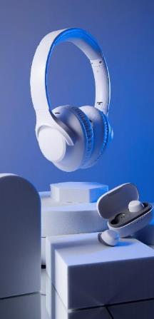

소제목 입력
타이틀을 완전 멋지게 입력하세요
키워드 입력
안녕하세요, 미스터 피피티입니다. 저는 SNS에서
피피티 디자인 관련 내용을 제공해드리고 있습니다.
키워드 입력
안녕하세요, 미스터 피피티입니다. 저는 SNS에서
피피티 디자인 관련 내용을 제공해드리고 있습니다.
키워드 입력
안녕하세요, 미스터 피피티입니다. 저는 SNS에서
피피티 디자인 관련 내용을 제공해드리고 있습니다.

Slide 182
소제목 입력
타이틀을 완전 멋지게 입력하세요
안녕하세요, 미스터 피피티입니다. 저는 SNS에서 피피티 디자인 관련 내용을 제공해드리고 있습니다. 주로 인스타그램, 유튜브 그리고 블로그에서 활동 중입니다.
20대
30대
200
150
키워드
키워드
키워드
키워드
키워드
키워드
키워드
키워드

Slide 183
소제목 입력
타이틀을 완전 멋지게 입력하세요
Political
P
E
Economic
안녕하세요, 미스터 피피티입니다. 저는 SNS에서
피피티 디자인 관련 내용을 제공해드리고 있습니다.
안녕하세요, 미스터 피피티입니다. 저는 SNS에서
피피티 디자인 관련 내용을 제공해드리고 있습니다.
Social
Technological
S
T
안녕하세요, 미스터 피피티입니다. 저는 SNS에서
피피티 디자인 관련 내용을 제공해드리고 있습니다.
안녕하세요, 미스터 피피티입니다. 저는 SNS에서
피피티 디자인 관련 내용을 제공해드리고 있습니다.

